Slide 1
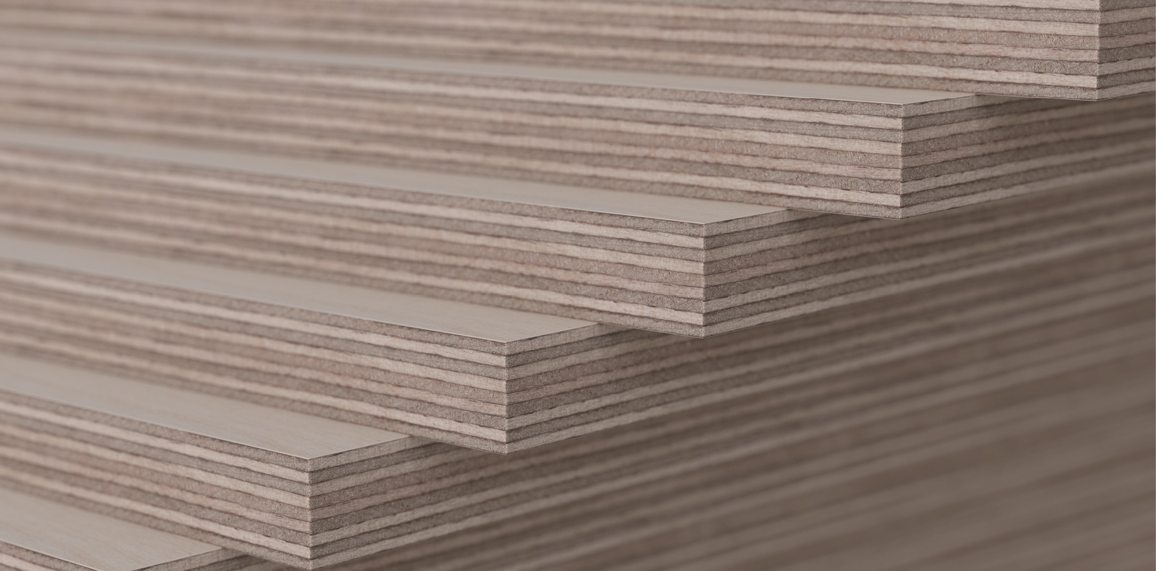
Teollinen puurakentaminen
Opetusmateriaalia teollisen puurakentamisen koulutukseen
2022

Slide 2
Aineiston alkuperä
Aineiston käyttö
Teollisen puurakentamisen oppimateriaali on tuotettu 2021-2022 Puuinfo Oy:n johtamassa hankkeessa, jossa mukana myös:
Ammattiopisto Lappia,
TTS-Työtehoseura,
Kaakkois-Suomen ammattikorkeakoulu,
Metropolia ammattikorkeakoulu,
Jyväskylän ammattikorkeakoulu,
Tampereen yliopisto sekä
Puutuoteteollisuus ry.
Hanketta on rahoittanut ympäristöministeriö.
Aineisto on tarkoitettu käyttöön teollisen puurakentamisen koulutuksessa ja opiskelussa mahdollisimman laajasti.
Aineistolla on Nimeä-JaaSamoin (CC BY-SA) -lisenssi, joka edellyttää, että aineistoa käytettäessä tekijä mainitaan asianmukaisesti ja johdannaisteoksia saa levittää vain samalla lisenssillä kuin alkuperäistä teosta.
Alkuperäinen aineisto sekä Puuinfon mahdolliset päivitykset siihen julkaistaan aoe.fi-portaalissa sekä puuinfo.fi-sivustolla.

Slide 3
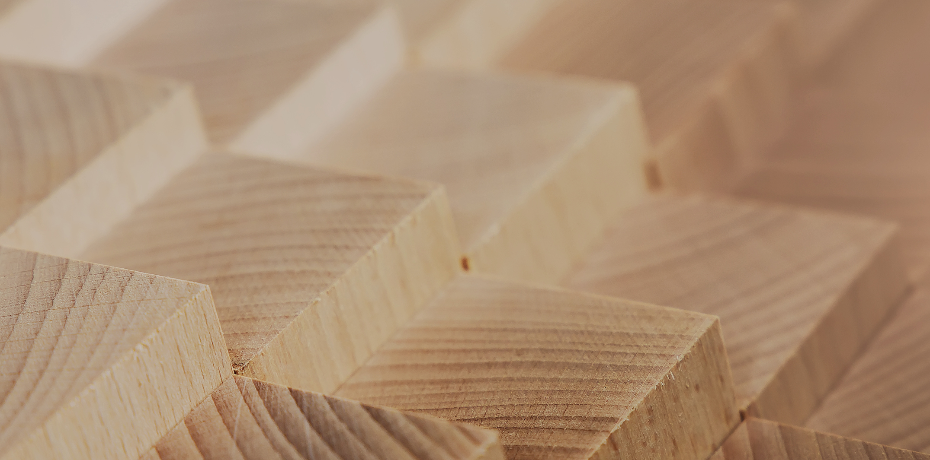
Rakennesuunnittelu

Slide 4
Tekijät
Tero Lahtela,
Insinööritoimisto Tero Lahtela Oy
Julkaisupäivä: 8.4.2022

Slide 5
NR-ristikkoyläpohja

Slide 6
Naulalevyrakenteet
Naulalevy on keksitty 1950-luvulla Yhdysvalloissa
Naulalevy on 1,0…1,3 mm paksusta sinkitystä teräslevystä meistämällä (stanssaamalla) valmistettu liitin
Naulalevyn piikkien pituus vaihtelee välillä 8…14 mm
Naulalevyjä valmistetaan myös haponkestävästä teräslevystä (erikoistuote)
Naulalevyrakenteella tarkoitetaan naulalevyliitoksin koottua puurakennetta (lyhenne NR = NaulalevyRakenne)
NR-ristikoiden teollinen valmistus alkoi Suomessa 1970-luvulla

Slide 7
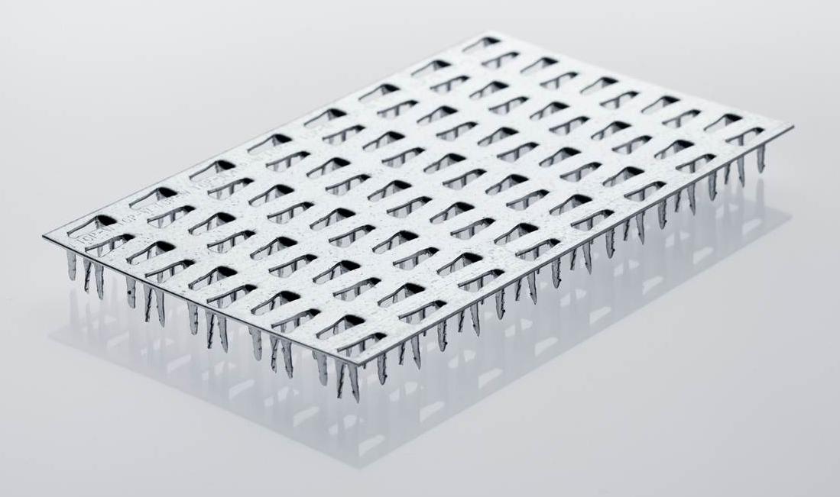
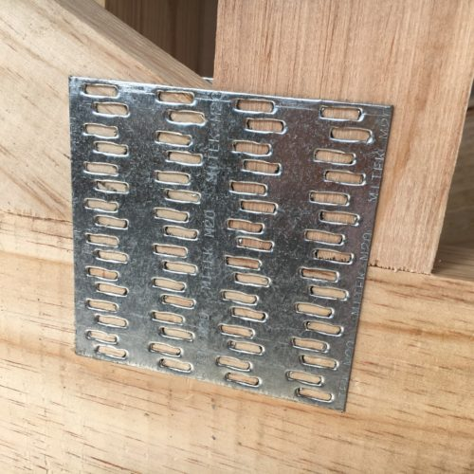
Esimerkkejä naulalevyistä
Kuva: Mitek Oy
Kuva: Mitek Oy

Slide 8
Naulalevyrakenteiden ominaisuuksia
Naulalevyrakenteilla voidaan toteuttaa hyvin monimuotoisia kantavia rakenteita
Tyypillisin naulalevyrakenne on yläpohjakannatin (NR-ristikko)
Naulalevyliitoksen suuren kapasiteetin ansiosta puuosista saadaan hoikkia
Naulalevyristikon jänneväli voi olla jopa 32 m, mutta suositeltavat jännevälit ovat lyhyempiä
Naulalevyristikkorakenteessa haasteellisinta on ristikon stabiliteettituennan suunnittelu ja toteuttaminen, koska ristikon sauvat ovat hyvin hoikkia (nurjahdus)

Slide 9
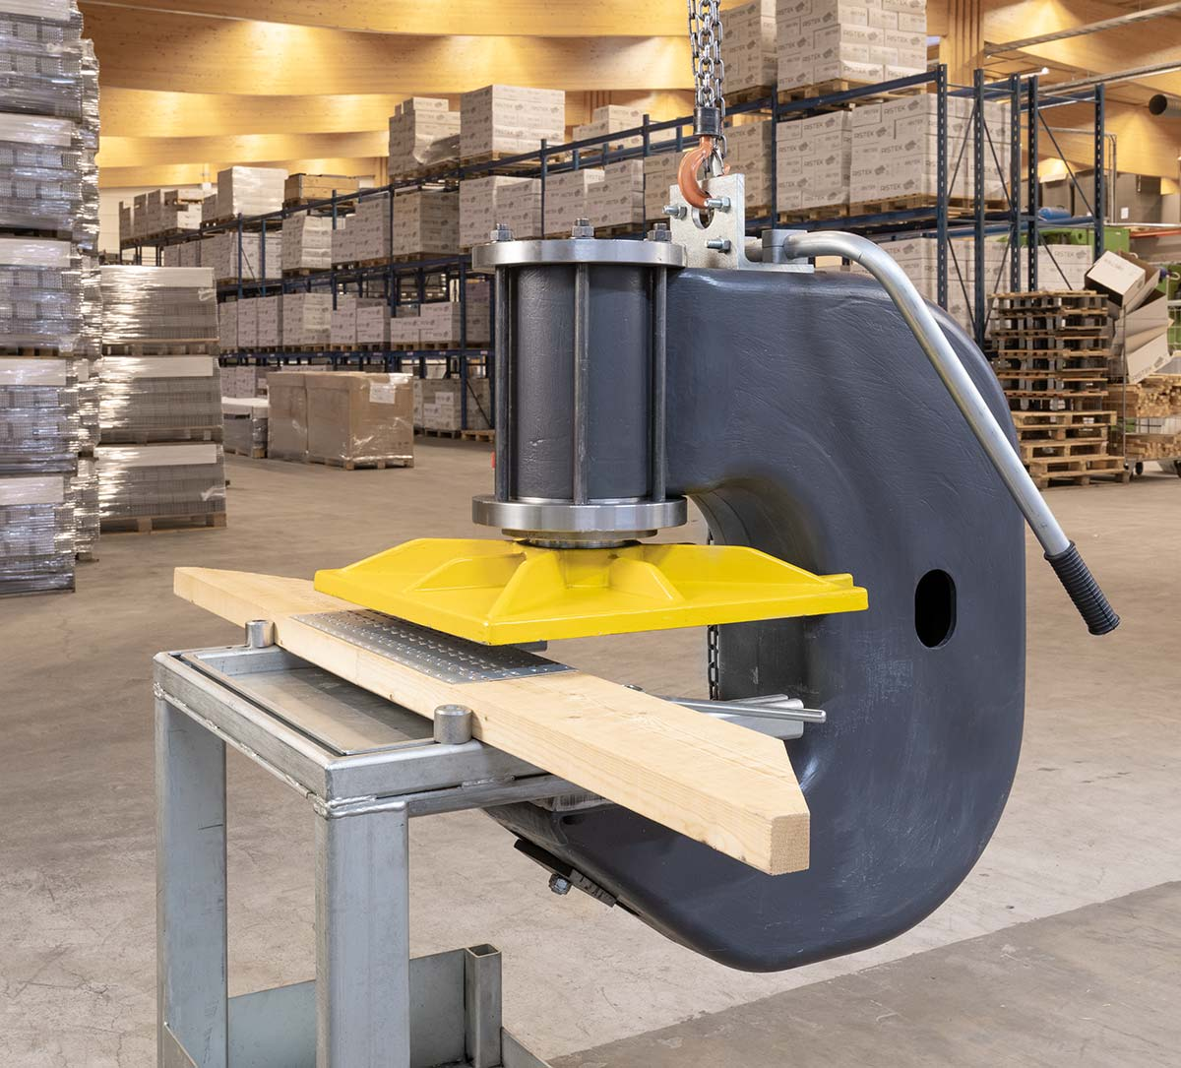
Naulalevyristikon valmistus
Naulalevyristikon suunnittelu ja valmistus on hyvin pitkälle teollistettua
Naulevyristikon osat katkotaan tietokoneohjatulla sirkkelillä
Naulalevyt voidaan asentaa
  Manuaalisella henkilön käyttämällä C-puristimella
  Automaattisella linjastolla (puristus + mankelointi)
Kuva: Ristek Oy

Slide 10
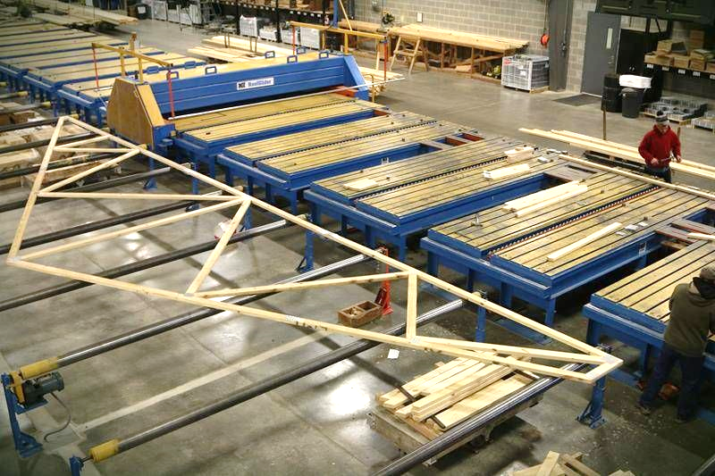
Naulalevyristikon valmistusta linjastolla
Kuva: www.yorkpbtruss.com

Slide 11
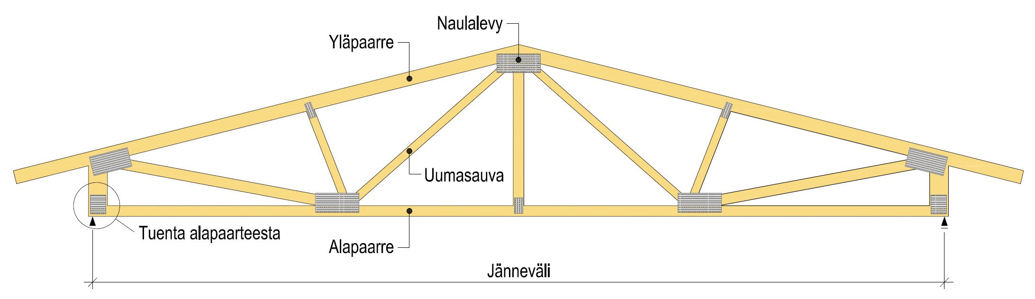
Naulalevyristikon osat

Slide 12
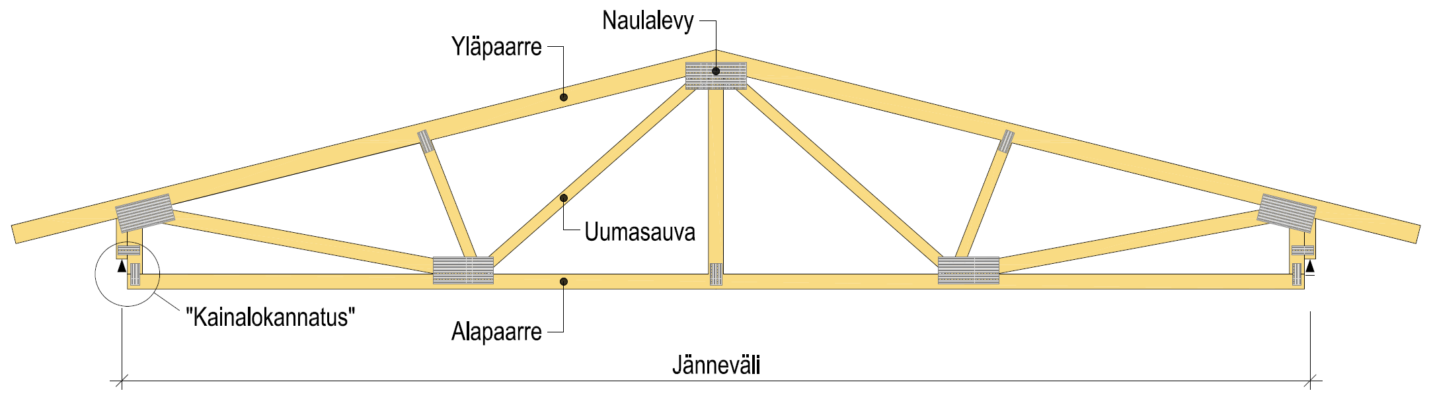
Naulalevyristikon osat

Slide 13
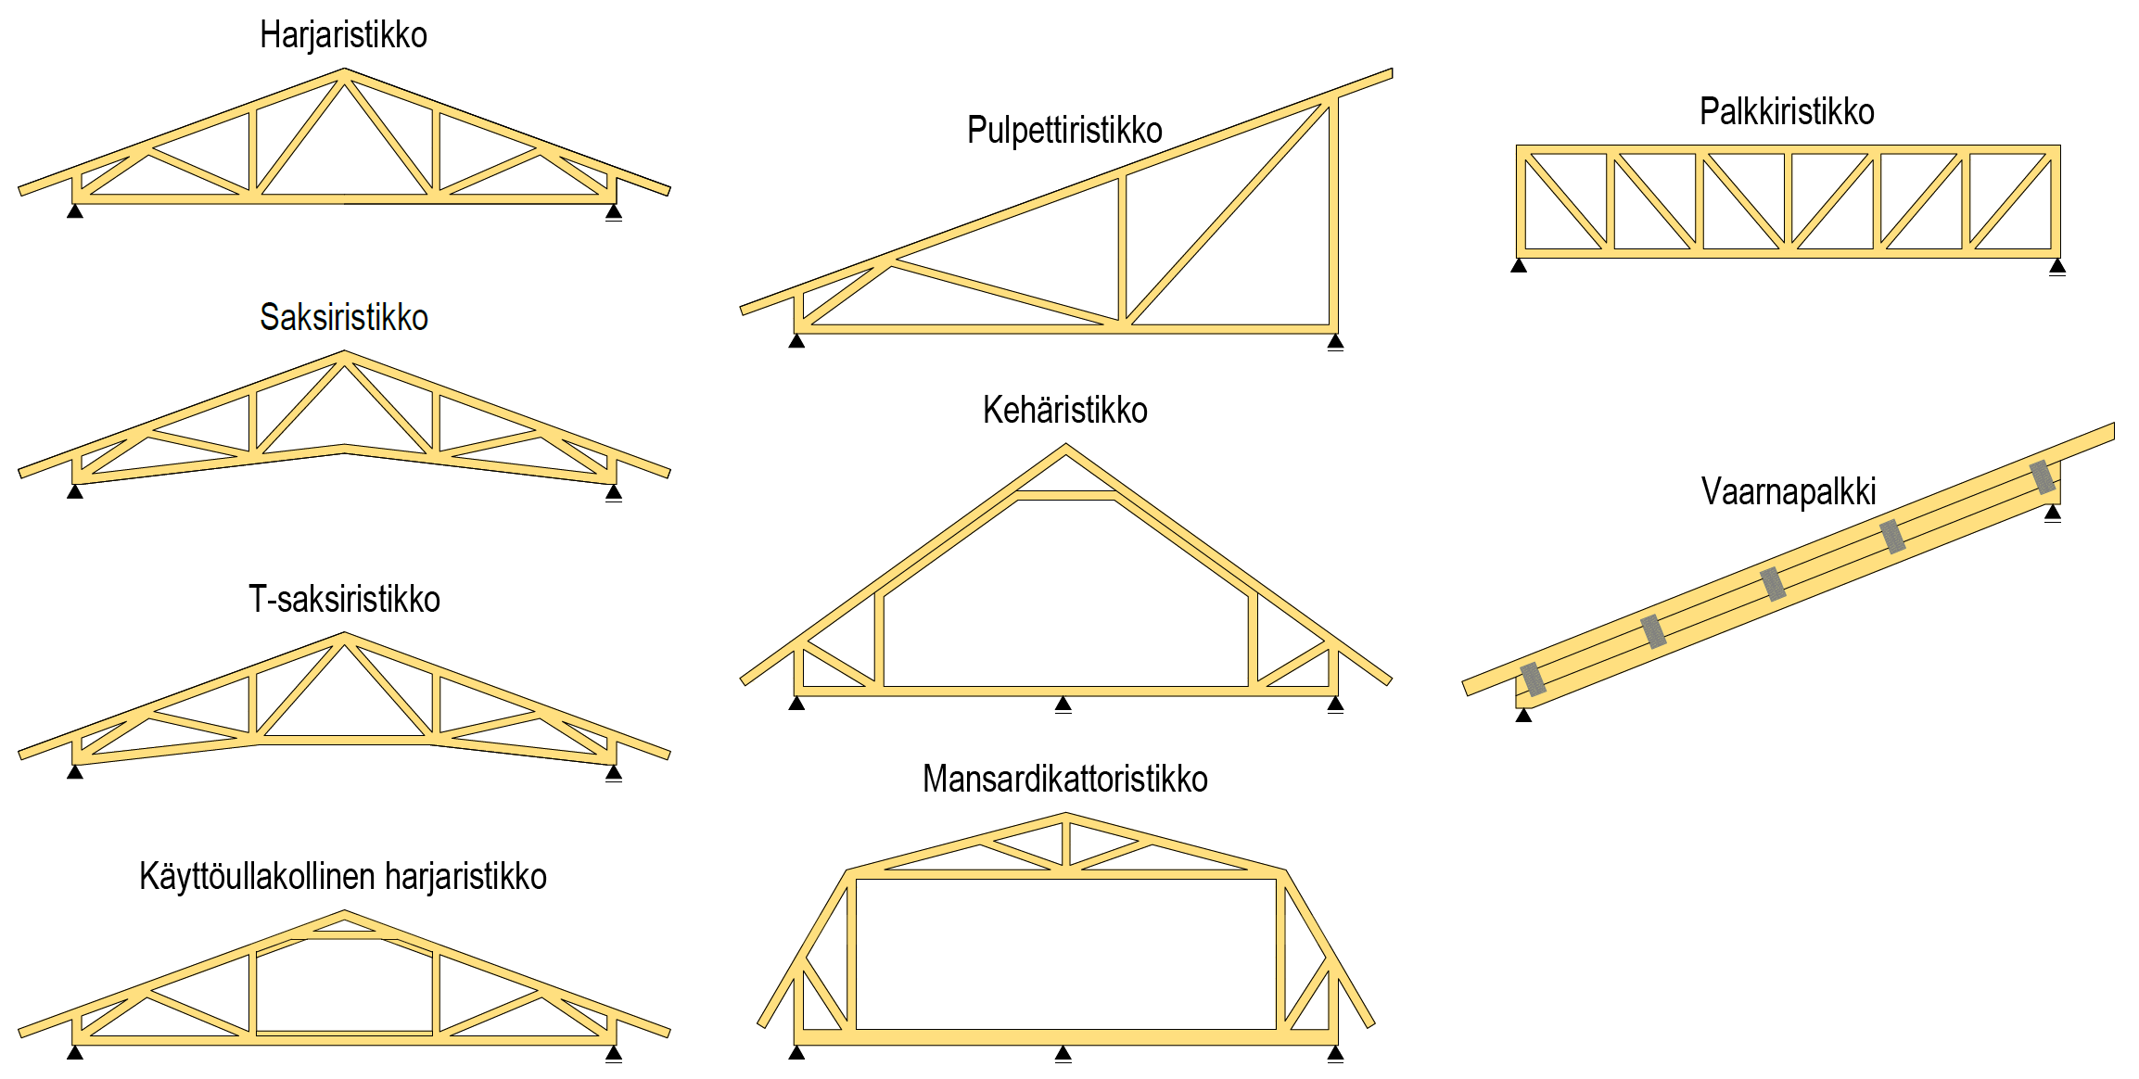
Tyypillisiä naulalevyrakenteita

Slide 14
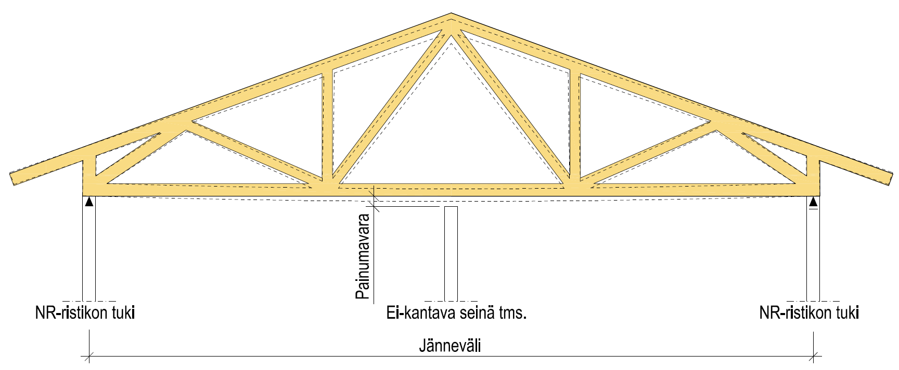
Ristikon tuet
Ristikot tulee tukea aina vain niistä tukipisteistä, joille ristikko on suunniteltu
Ylimääräiset tukipisteet muuttavat ristikon mekaanista toimintaa
  Sauvavoimat muuttuvat
  Liitosvoimat muuttuvat
Ei-kantavat seinät eivät saa kantaa ristikkoa

Slide 15
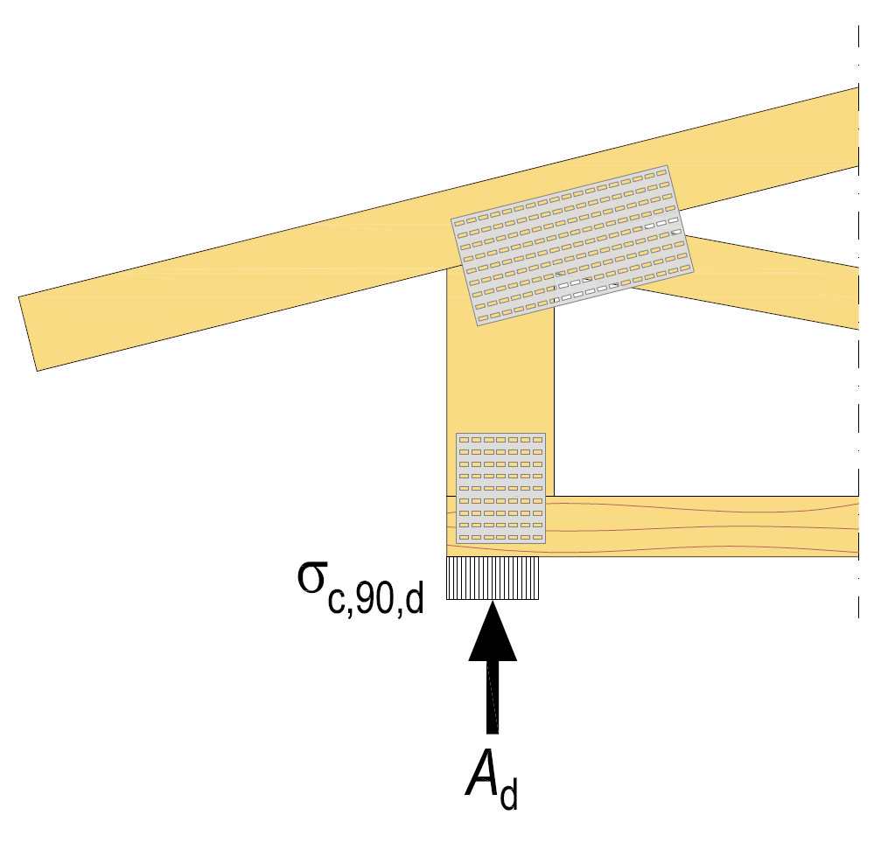
Tukipainekestävyys
Tukipainekestävyys on merkittävä mitoittava seikka
NR-ristikon tuella syntyy suuri syitä vastaan kohtisuora puristusjännitys
  Alapaarteeseen, kun ristikko on kannatettu alapaarteesta
  Ristikkoa kantavaan rakennus-osaan (seinän yläohjauspuu, palkki yms.)

Slide 16
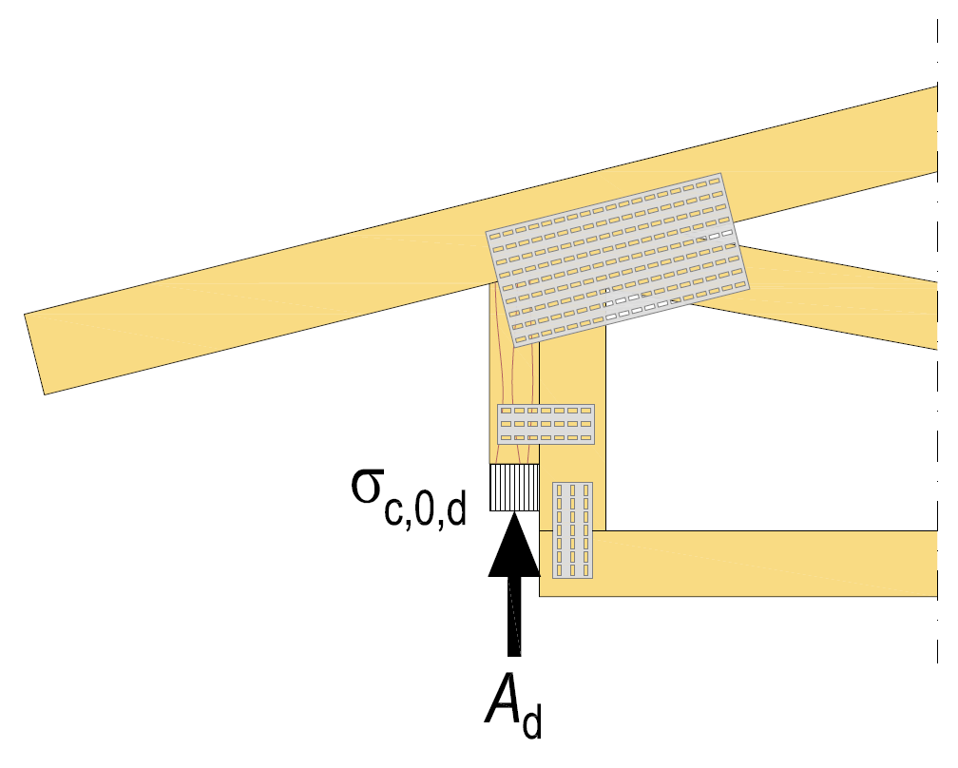
NR-ristikon ”kainalokannatus”
NR-ristikkoon suunnitellaan tehtaalla lovi, josta ristikot kannatetaan
NR-ristikossa tukipaine kohdistuu syiden suuntaisesti
Tukipainekestävyyttä voidaan parantaa ristiinviilutetun LVL-kannatuspalkin avulla
  Kannatuspalkkia voidaan hyödyntää ikkuna- ja oviaukkojen ylityksissä

Slide 17
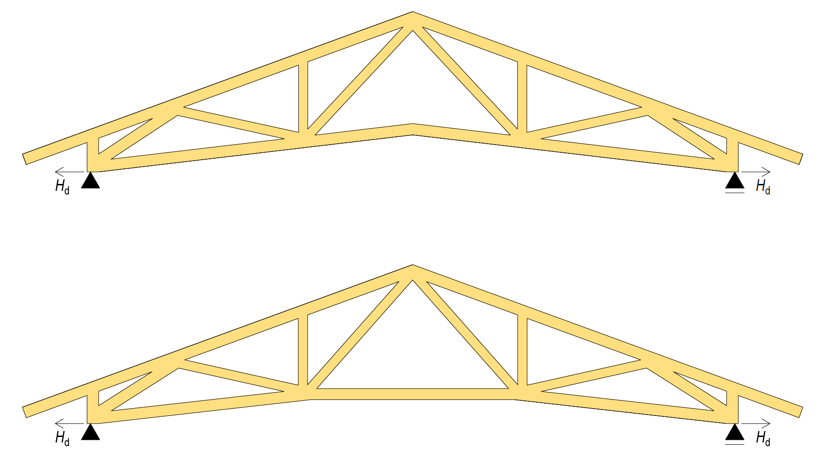
Tuen vaakavoima saksiristikossa
Saksiristikossa tuelle syntyy vaakavoima H_{d}
Vaakavoima syntyy alapaarteen muodonmuutoksesta (venymä)
Vaakavoima tulee ottaa huomioon tukirakenteita suunniteltaessa

Slide 18
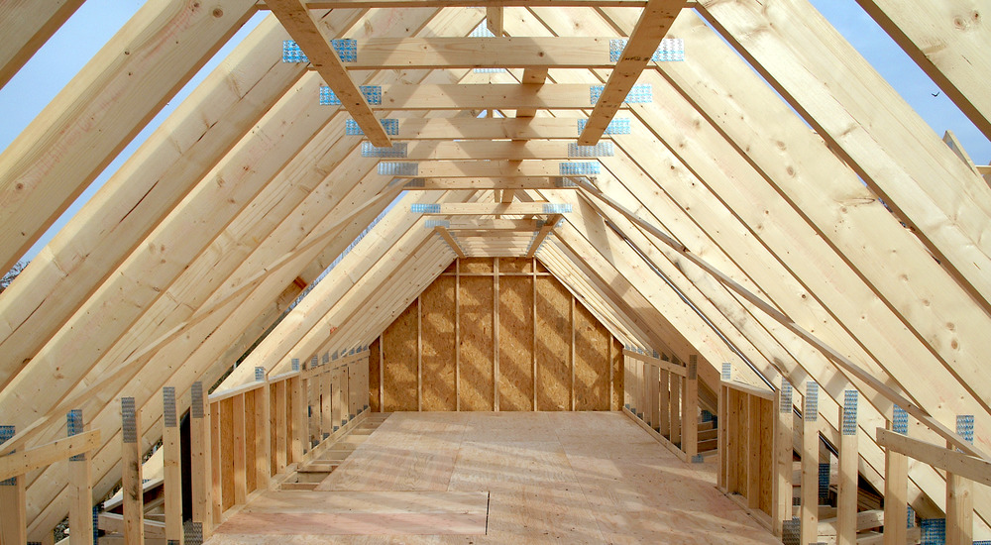
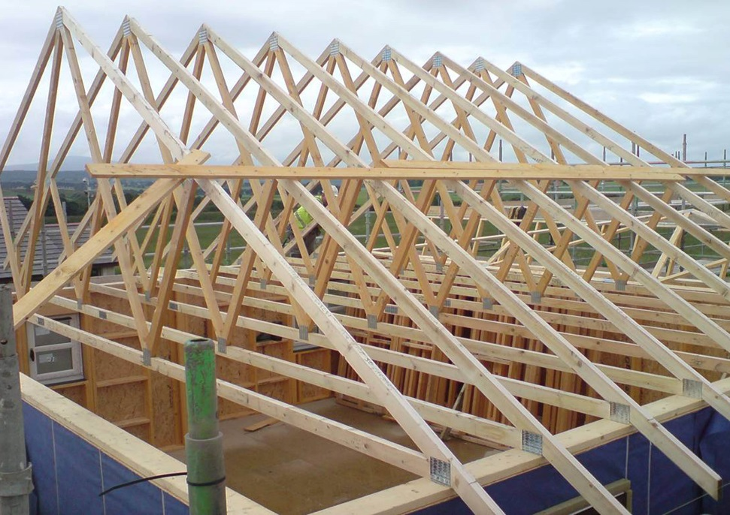
Esimerkkejä NR-ristikkorakenteista
Kuva: www.kingspan.com
Kuva: www.acj-group.co.uk

Slide 19
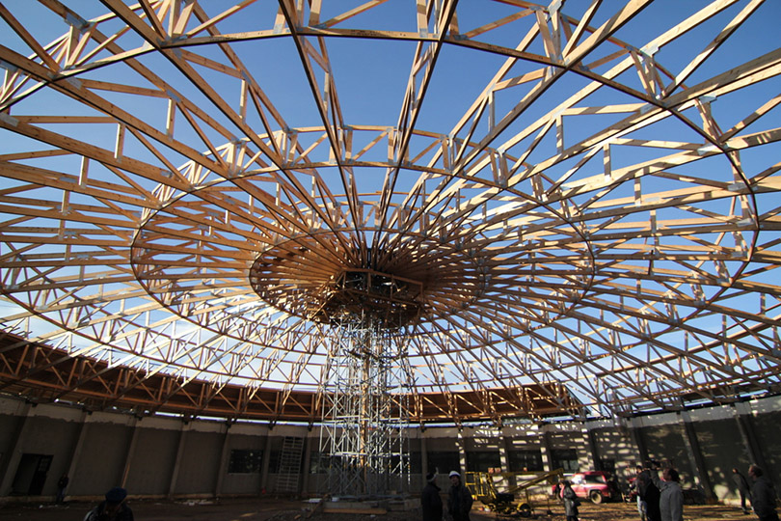
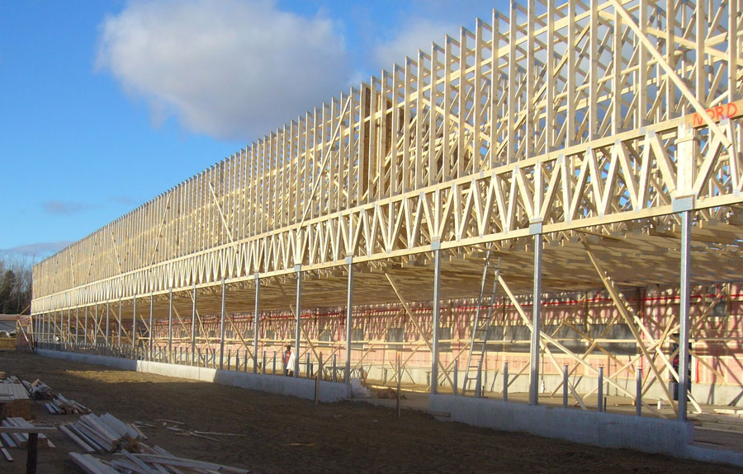
Esimerkkejä NR-ristikkorakenteista
Kuva: MiTek
Kuva: www.quebecwoodexport.com

Slide 20
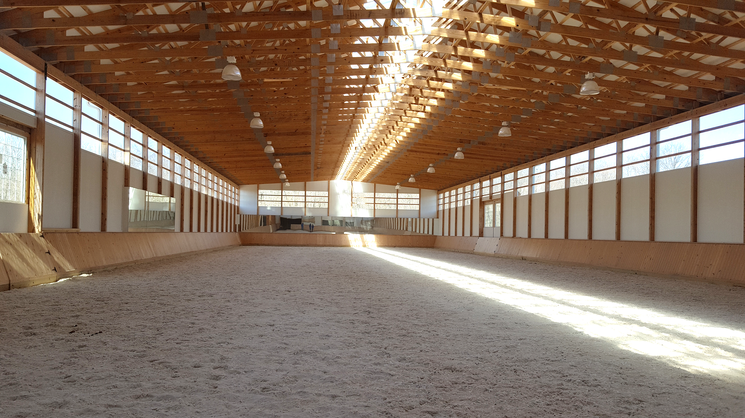
Esimerkki NR-ristikkorakenteesta
Kuva: www.corestructuresinc.com

Slide 21
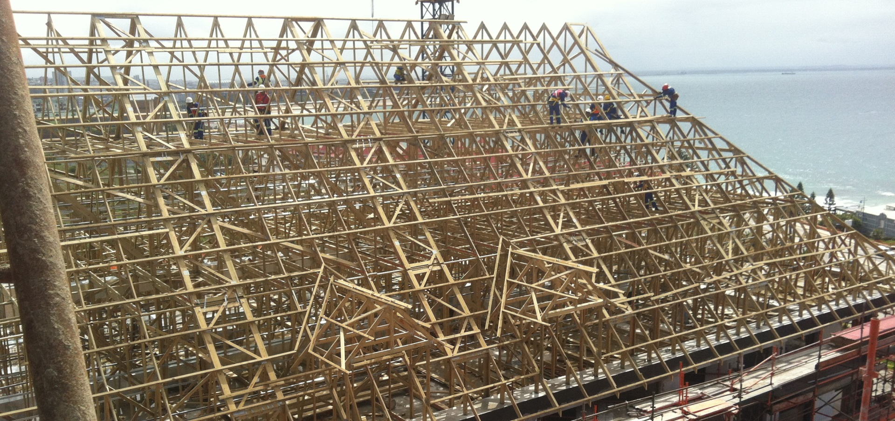
Esimerkki NR-ristikkorakenteesta
Kuva: MiTek

Slide 22
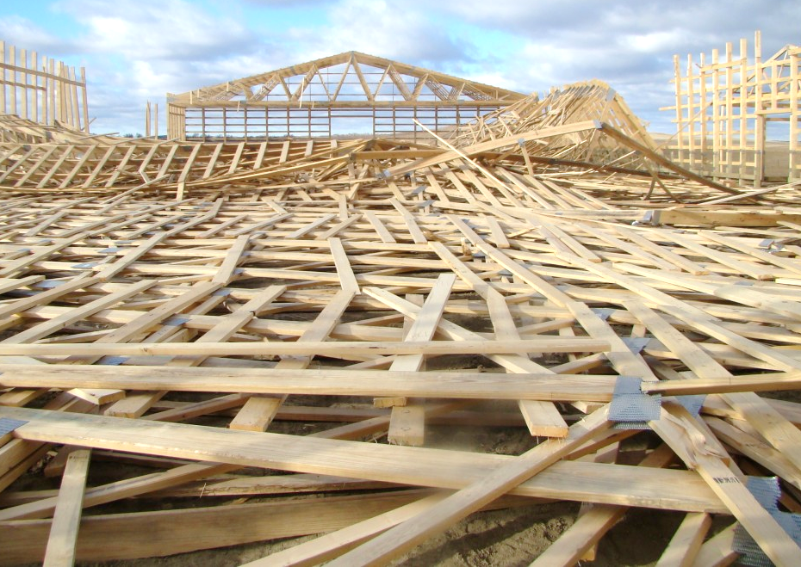
Onnettomuudet
NR-ristikkorakenteiden sortumat johtuvat lähes poikkeuksetta seuraavista
  Yläpaarreen puutteellinen tai virheellinen nurjahdustuenta
  Puristetun hoikan uumasauvan puutteellinen tai virheellinen nurjahdustuenta
  Puutteellinen tai virheellinen tuenta ristikoiden kaatumisen näkökulmasta
Kuva: www.ienga.net

Slide 23
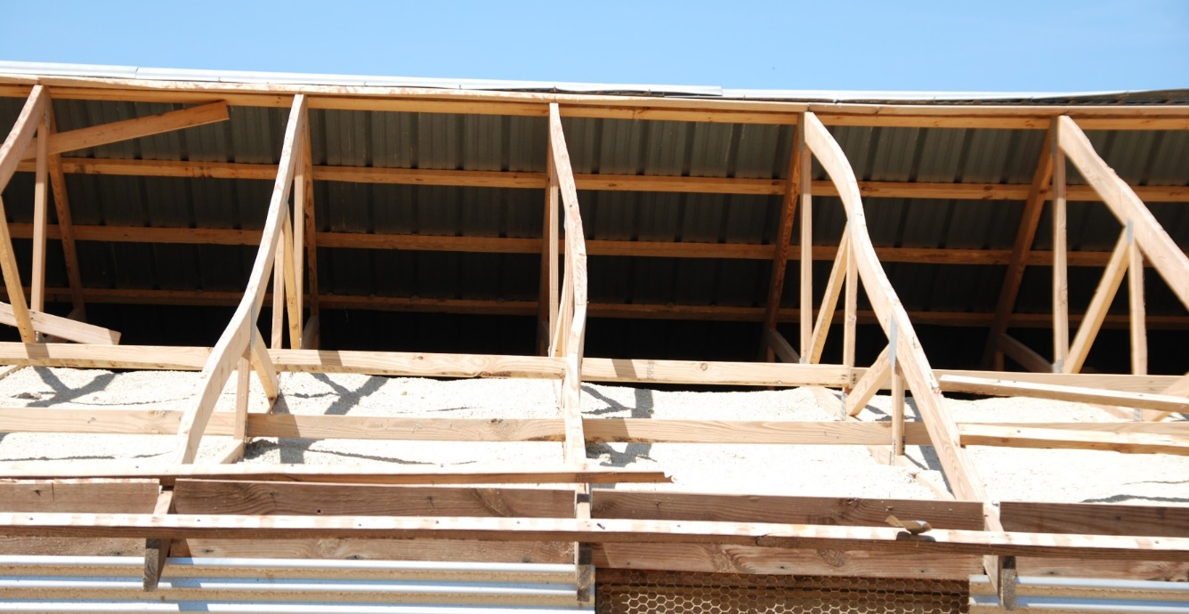
Yläpaarteen puutteellinen nurjahdustuenta
Kuva: The University of Georgia

Slide 24
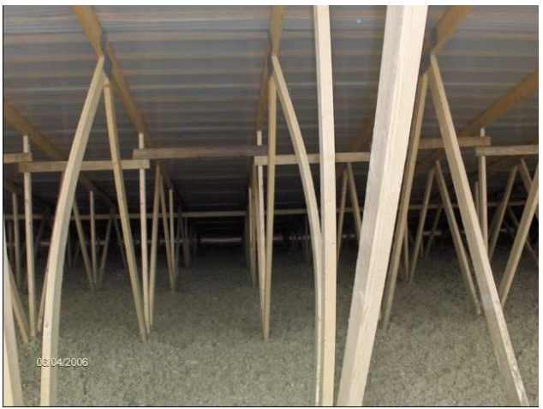
Uumasauvan puutteellinen nurjahdustuenta
Kuva: KPM-Engineering

Slide 25
NR-ristikoiden suunnitteluprosessi
1. ARK-suunnittelu
Ristikon geometria
Asennussuunnitelmat Nostot ja käsittely Työaikainen tuenta Kokonaisjäykistys Uumasauvojen tuenta Toleranssit Kosteudenhallinta
2. RAK-suunnittelu
4. Työmaa
Ristikkokaaviot Jäykistyssuunnitelmat
Kuva: www.quebecwoodexport.com
3. NR-suunnittelu
Ristikon mitoitus Tuettavat uumasauvat

Slide 26
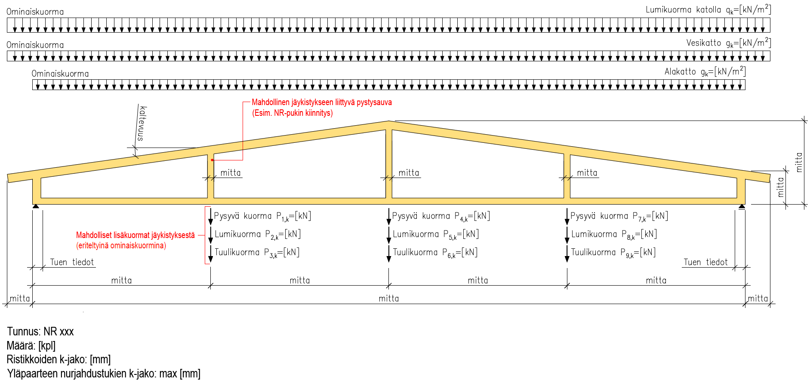
Esimerkki NR-ristikon tilauskaaviosta

Slide 27
NR-ristikon suunnitelma

Slide 28
Yläpaarteen nurjahdustuentatarve
NR-ristikon yläpaarre tulee olla nurjahdustuettu koko yläpohjan alueella
Mikäli NR-ristikoita on useampia rinnakkain (nippuristikko), tulee kaikki nipussa olevat ristikot nurjahdustukea
Puutteita yläpaarteen nurjahdustuennassa on yleensä seuraavissa
  Poikkiharjan alapuolinen osa
  Kattoikkunan tms. alapuolinen osa
  Kehäristikon vaakaosa

Slide 29
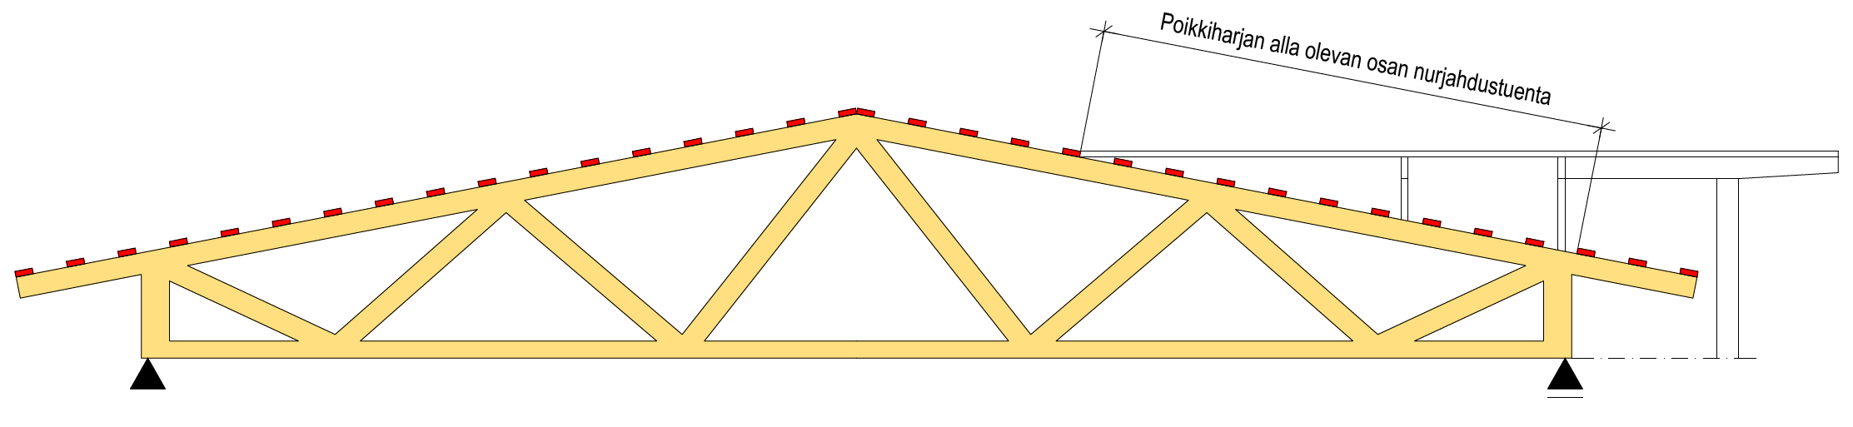
Yläpaarteen nurjahdustuentatarve

Slide 30
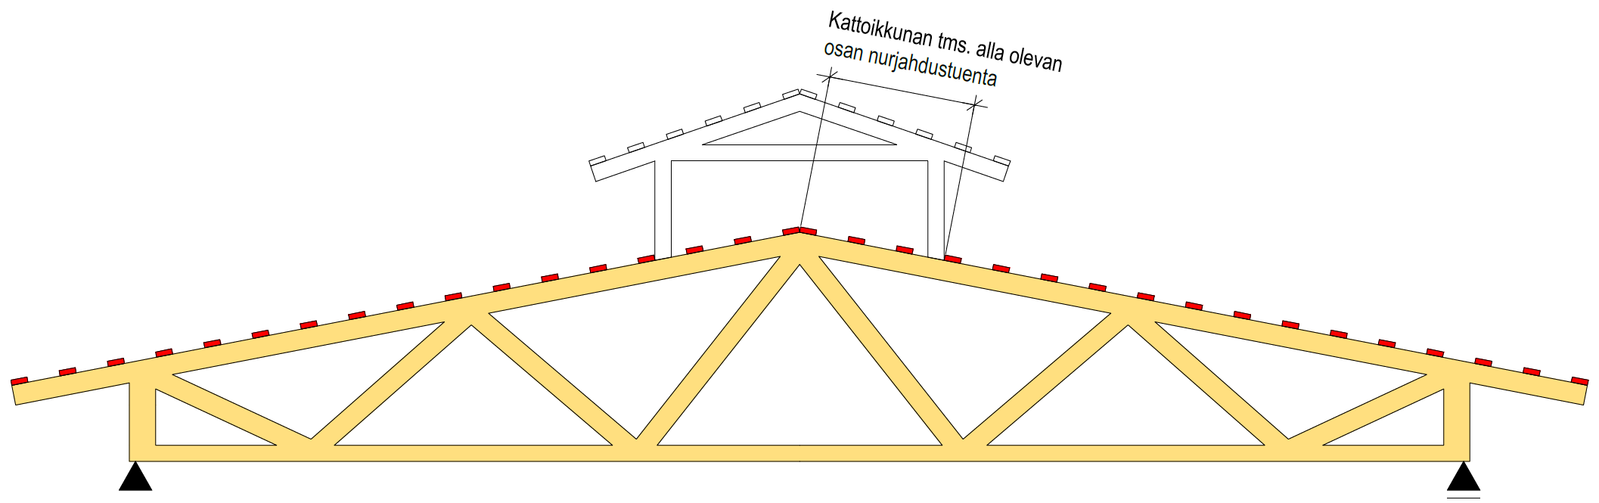
Yläpaarteen nurjahdustuentatarve

Slide 31
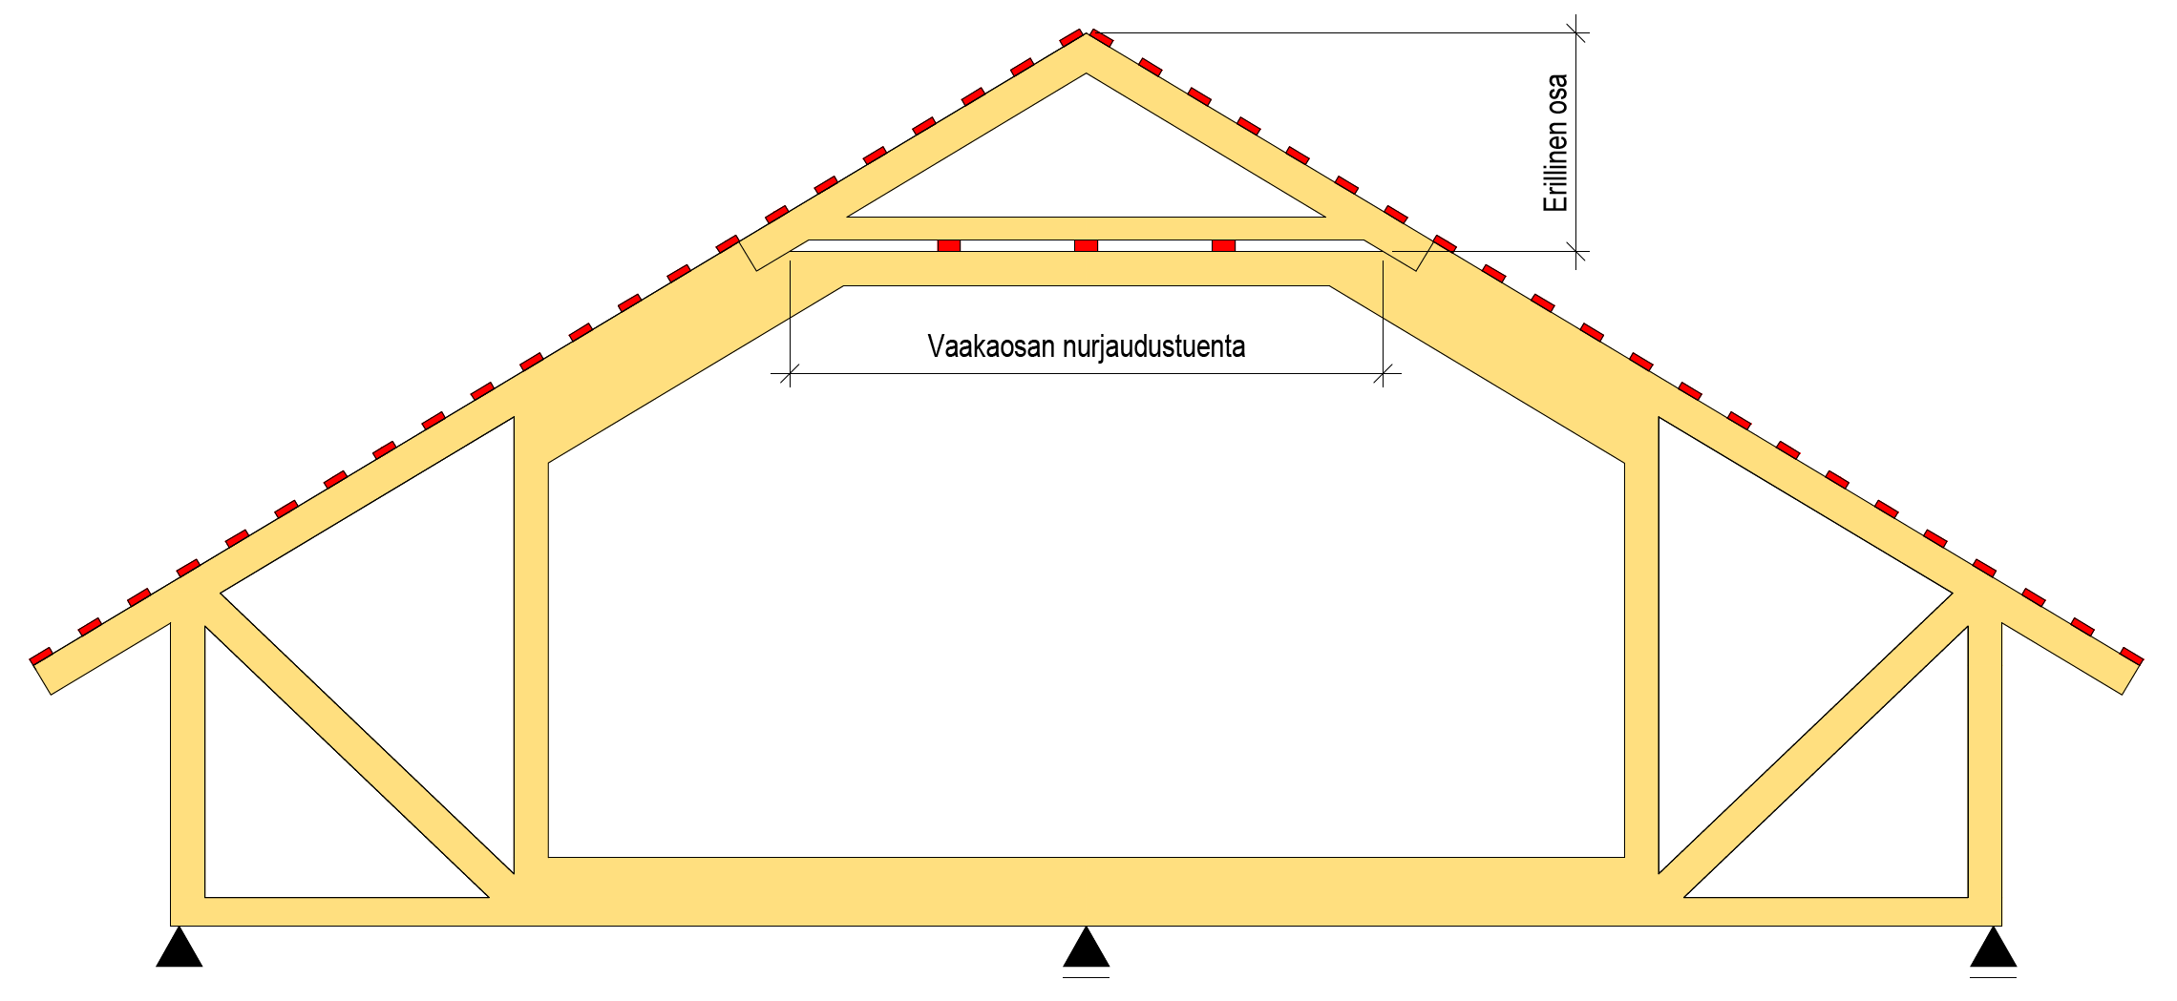
Yläpaarteen nurjahdustuentatarve

Slide 32
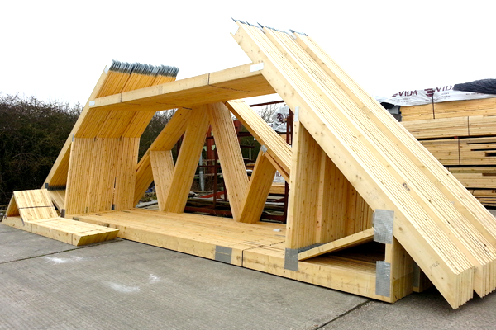
Kehäristikko erillisellä harjakappalleella
Kuva: www.davidsmith.co.uk

Slide 33
Uumasauvan nurjahdustuenta
NR-ristikoissa saattaa olla niin hoikkia puristettuja uumasauvoja, että ne tarvitsevat erillisen työmaalla tehtävän nurjahdustuennan
Tuettavat sauvat esitetään NR-ristikon suunnitelmassa
Hoikan puristetun uumasauvan puutteellinen tai virheellinen tuenta on ehkä yleisin NR-ristikkoyläpohjien sortumia aiheuttava tekijä

Slide 34
Uumasauvan nurjahdustuenta

Slide 35
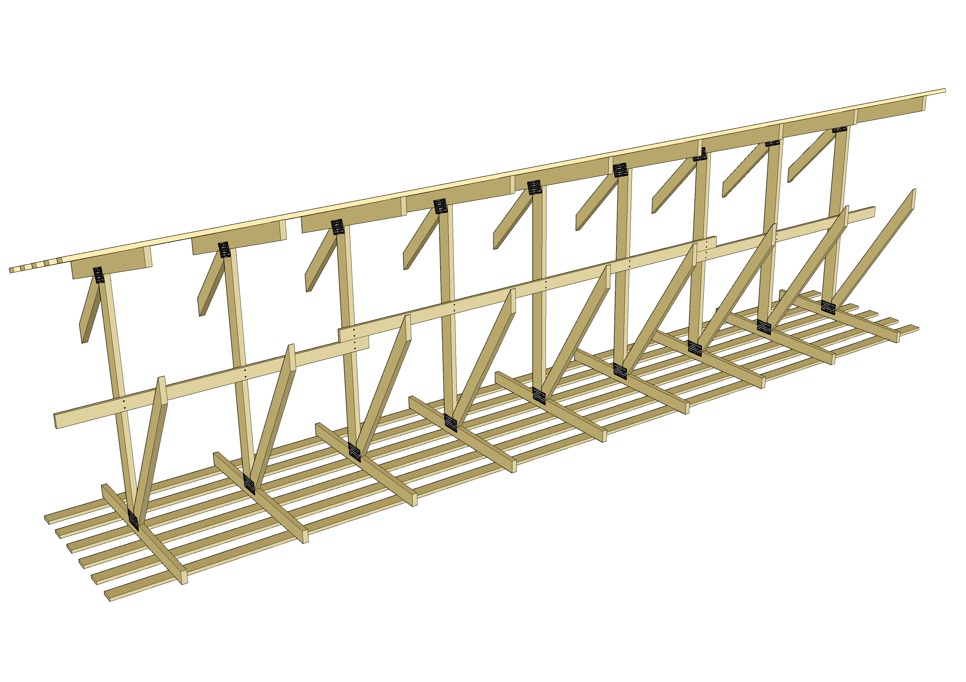
Uumasauvan tuenta
Hoikkien puristettujen uumasauvojen nurjahdustuenta voidaan toteuttaa systeemillä, jossa puristetut uumasauvat kytketään toisiinsa vaakasuuntaisilla laudoilla
Pelkkä vaakasuuntainen lauta ei kuitenkaan yksin jäykistä mitään

Slide 36
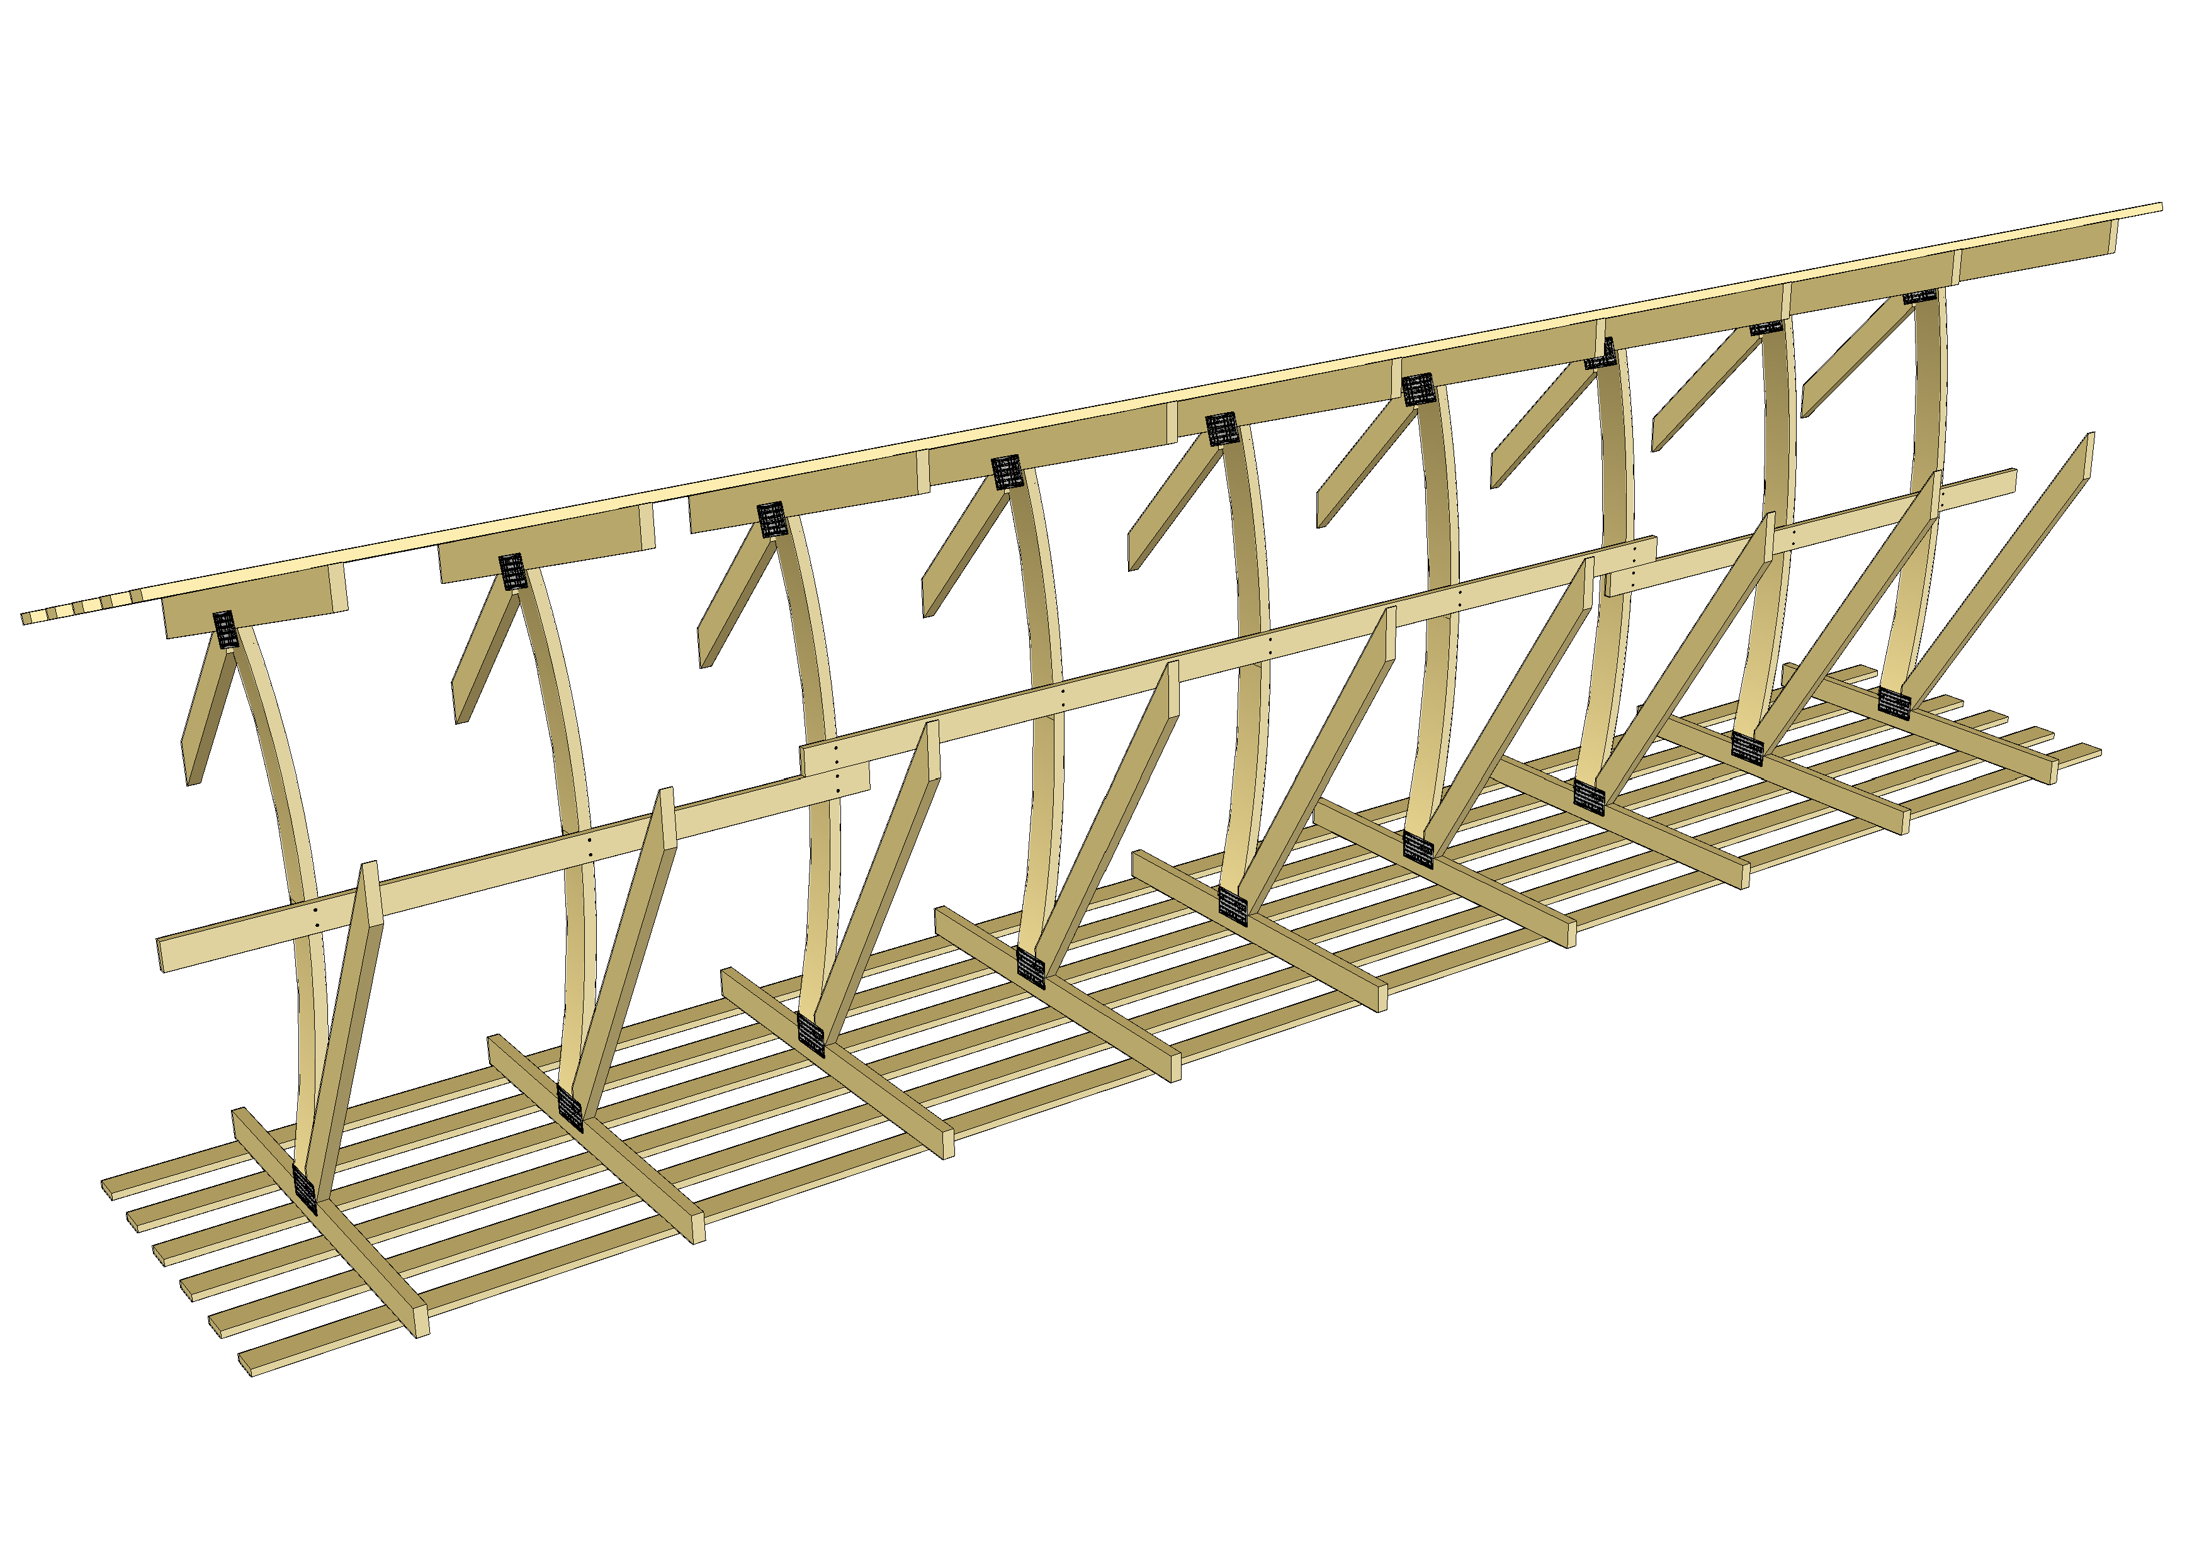
Uumasauvan tuenta
Pelkät vaakasuuntaiset laudat eivät pysty estämään sauvojen nurjahdusta, jos lautaan syntyvää vaakasuuntaista voimaa ei johdeta jäykisteelle
Jäykisteenä voidaan käyttää vinolautoja, joiden avulla nurjahduksesta syntyvä voima johdetaan sauvojen päihin

Slide 37
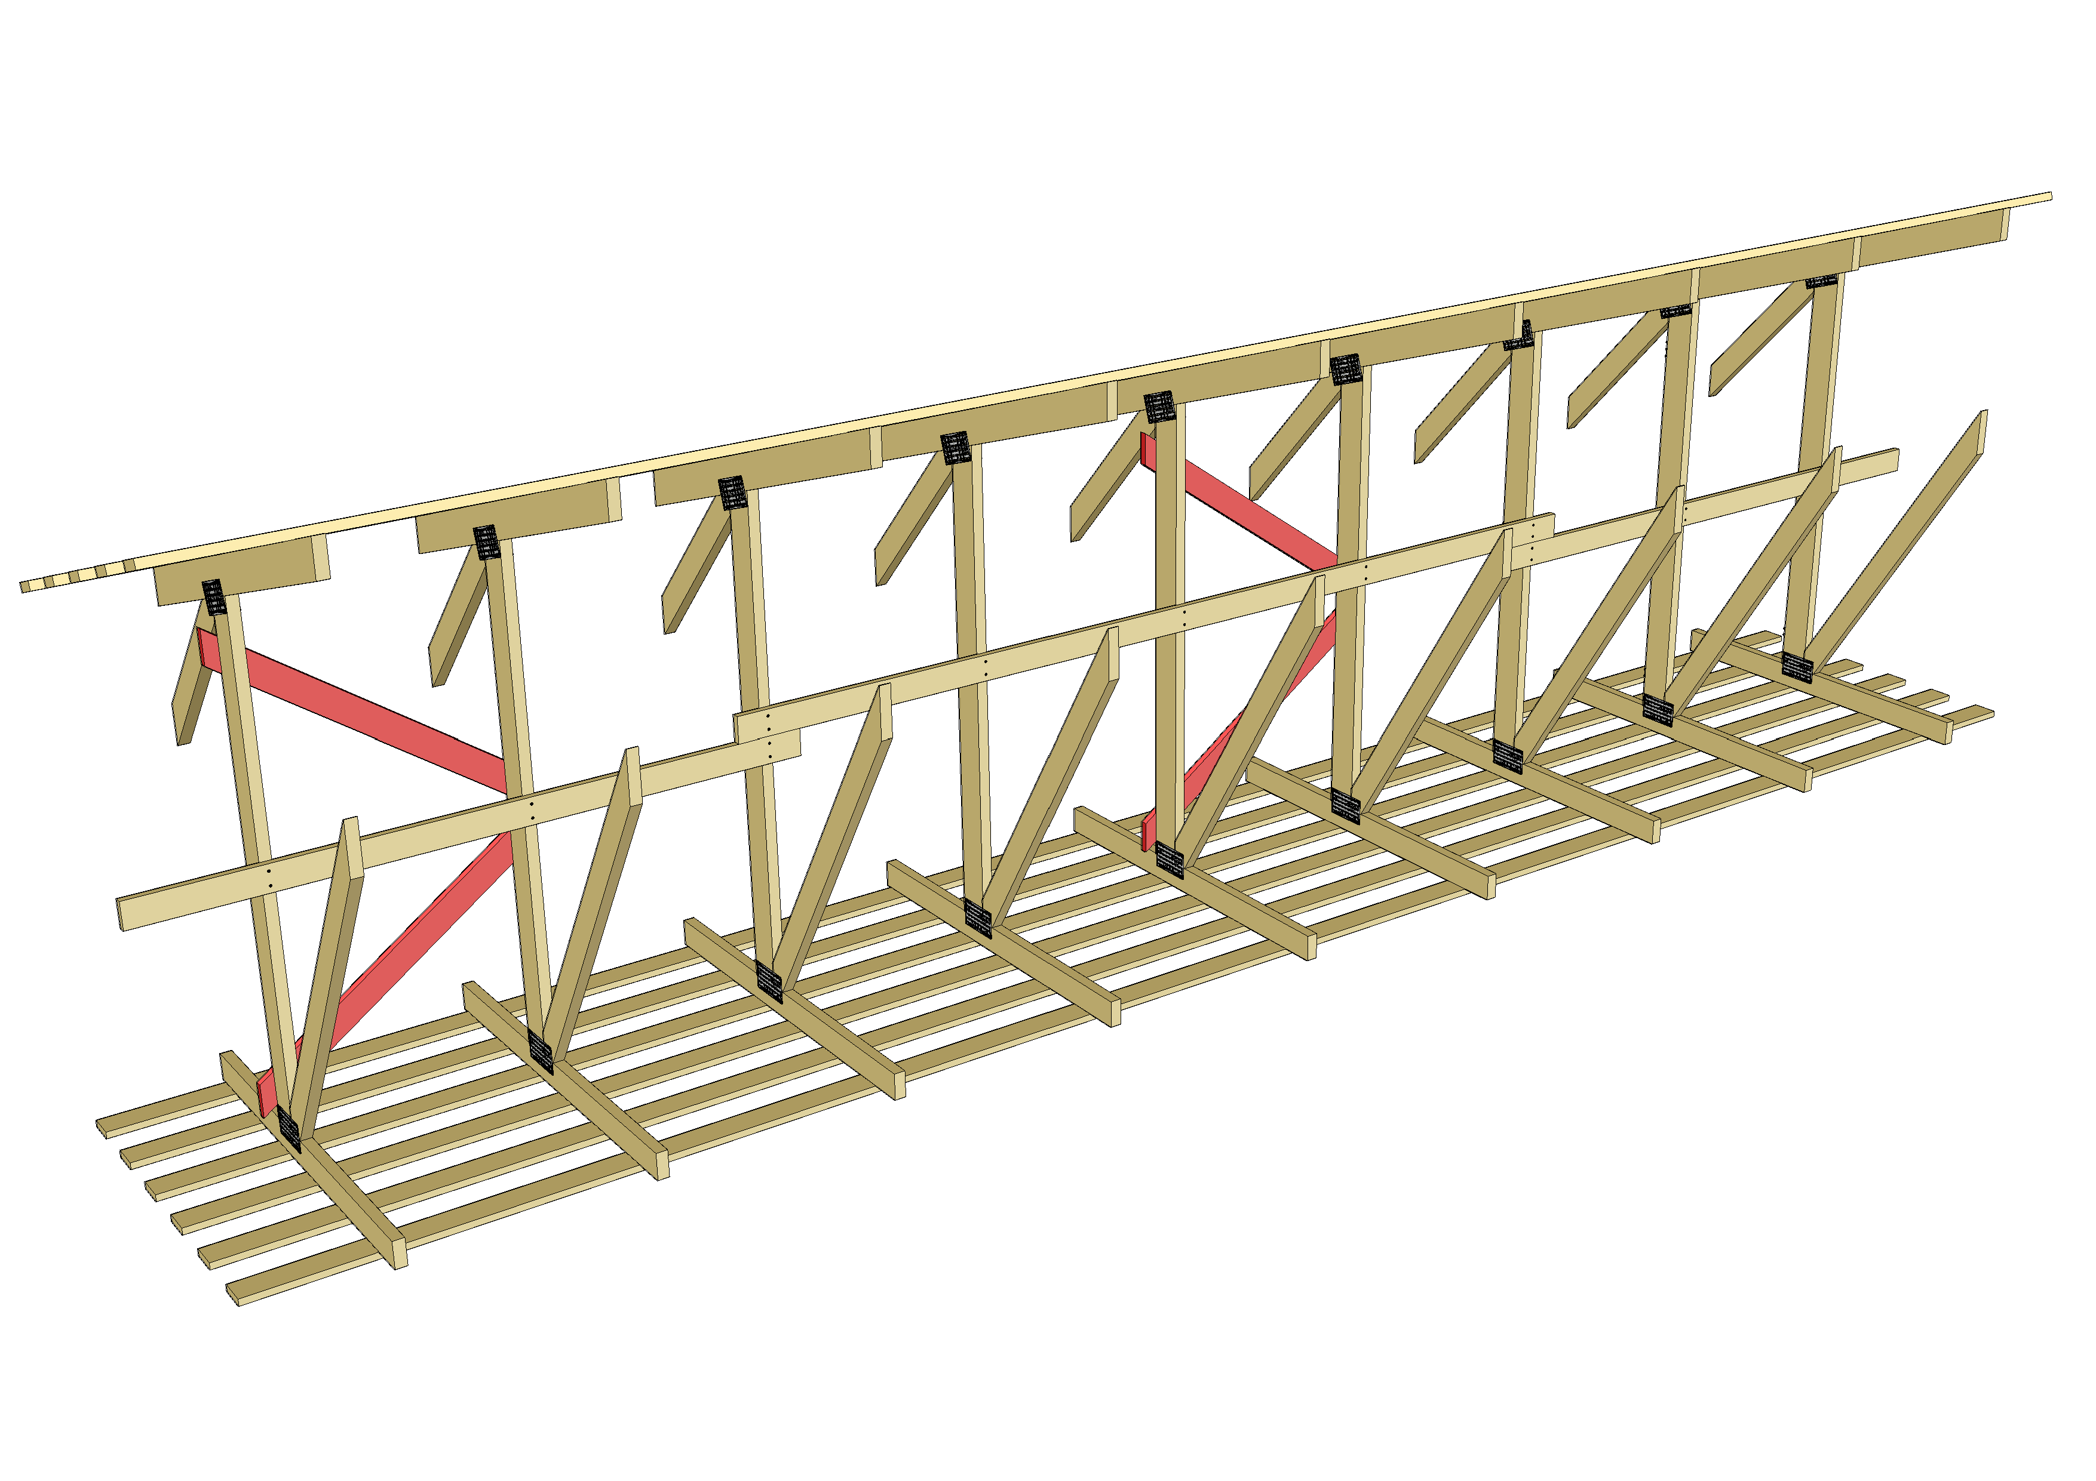
Uumasauvan tuenta
Kuvassa olevat punaiset vinolaudat (vetolaudat) johtavat nurjahduksesta syntyvän vaakavoima puristetun sauvan päihin
Yläpaarteen päällä ja alapaarteen alapinnassa oleva laudoitus palauttaa vinolautojen päähän syntyvän vaakatukireaktion takaisin kyseisillä vinolaudoilla jäykistettäville sauvoille

Slide 38
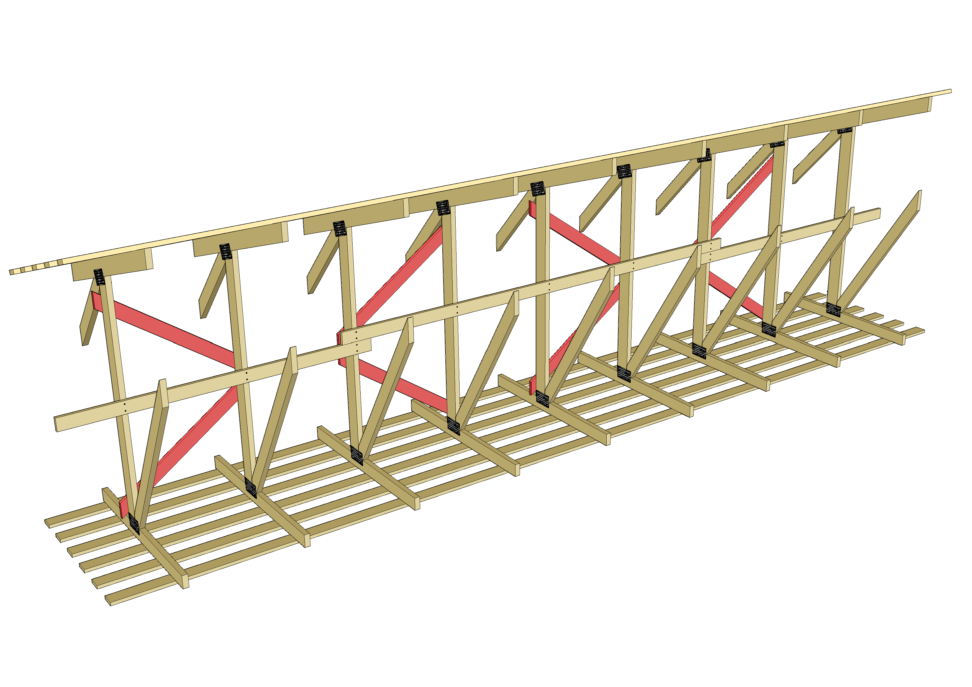
Uumasauvan tuenta
Vinolaudat tarvitaan myös toiseen suuntaan, mikäli laudat on mitoitettu vain vetovoimalle
Suuruusluokkaohjeena on, että yhdellä vinolautajäykisteellä jäykistetään 4 kpl hoikkia puristettuja uumasauvoja
Mitä enemmän sauvoja yhdellä vinojäykisteellä jäykistetään, sitä suuremmat ovat liitosvoimat

Slide 39
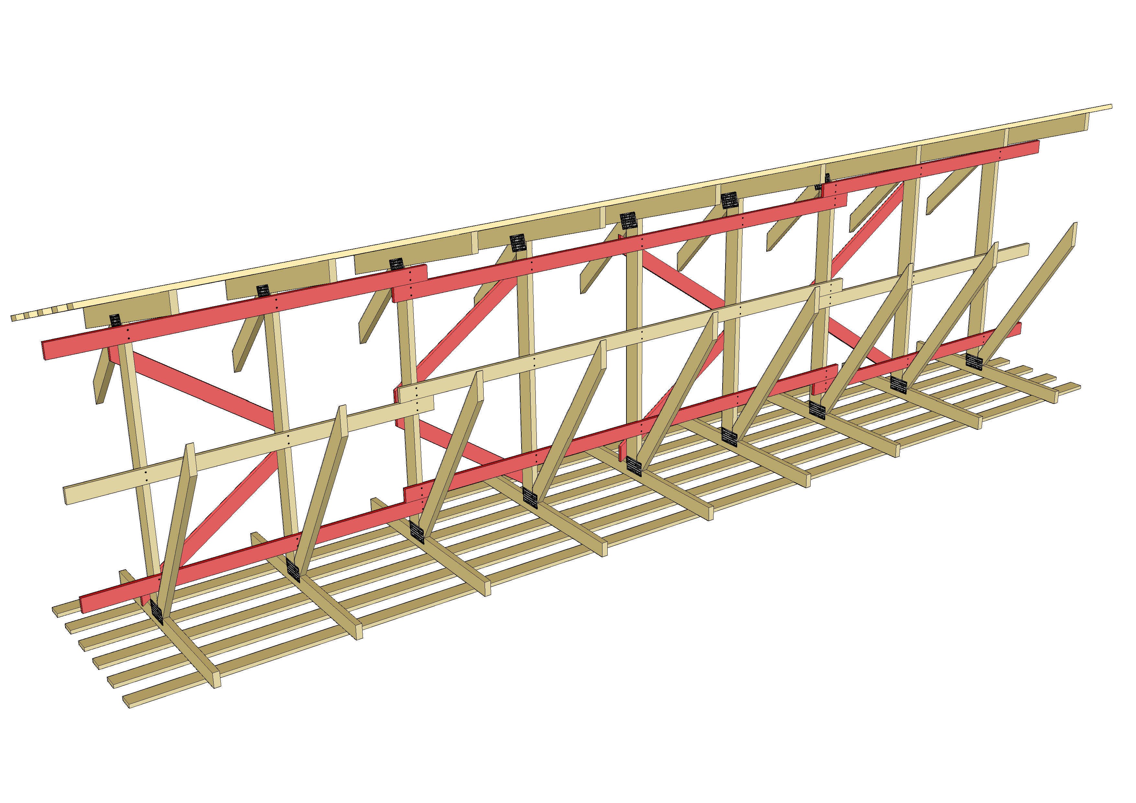
Uumasauvan tuenta
Mikäli yläpaarteen ja alapaarteen päällä olevat laudoitukset eivät pysty palauttamaan vinolautojen päähän syntyvää tukireaktiota muille sauvoille, tulee puristettujen sauvojen päihin lisätä erilliset vaakalaudat

Slide 40
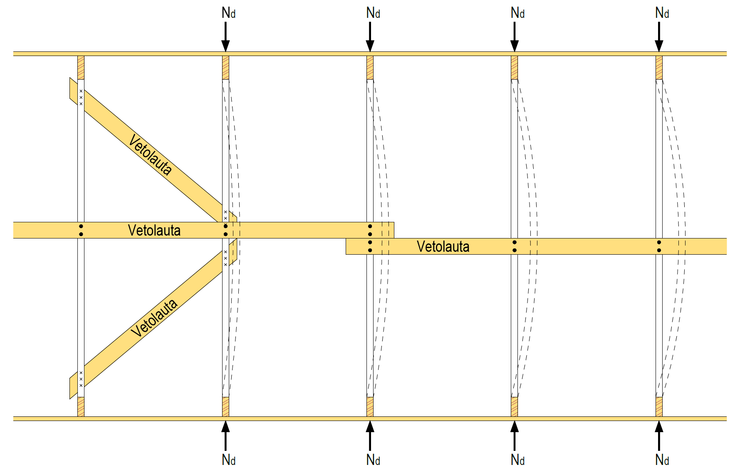
Uumasauvan tuenta

Slide 41
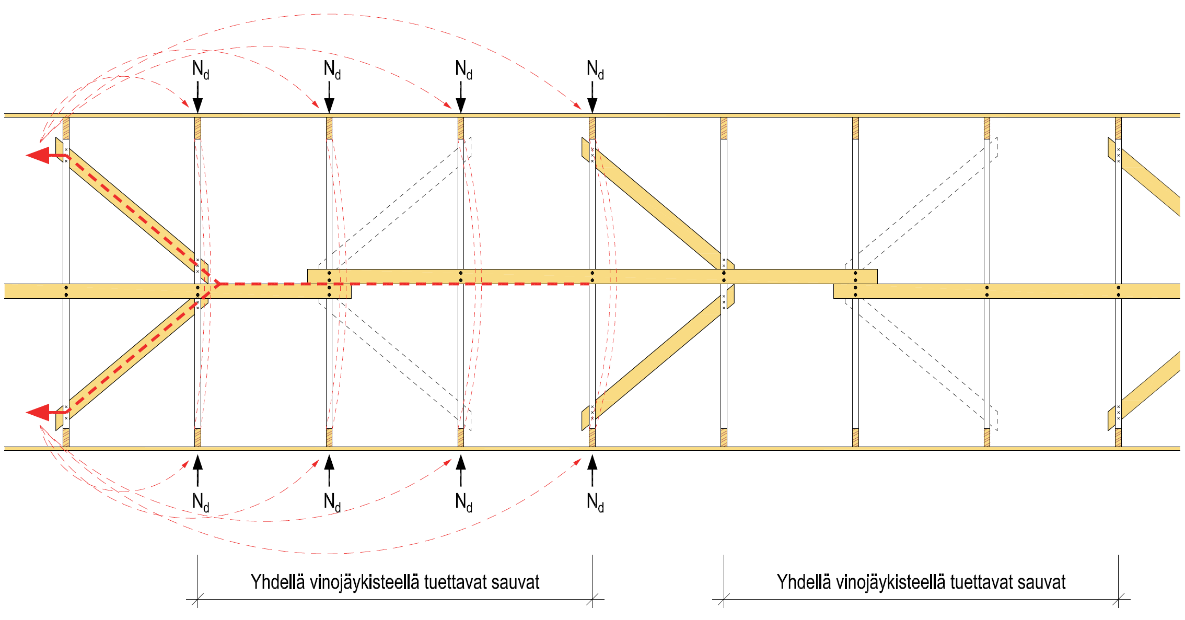
Uumasauvan tuenta

Slide 42
NR-ristikon stabiliteettituenta
NR-ristikolla tulee olla vaakatuet seuraavissa kohdissa
  Pystytukien kohdalla
  Yläpaarteen epäjatkuvuuskohdissa (esim. harjataite)
Vaakatukien tehtävät ovat seuraavat
  Estää ristikoiden kaatuminen
  Siirtää epäjatkuvuuskohdissa olevat voimat jäykistysjärjestelmälle
NR-ristikon yläpaarre voi nurjahtaa
  1. muotoon (yhteen suuntaan)
  2. muotoon (s-nurjahdus)

Slide 43
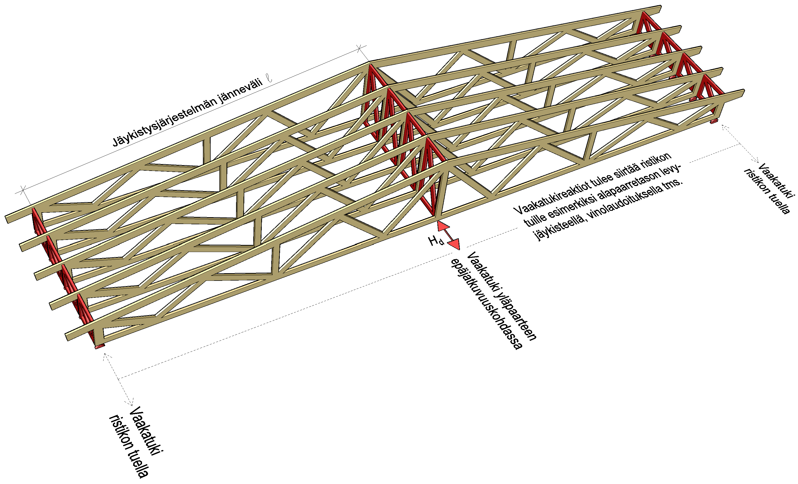
Esimerkki ristikon vaakatuista

Slide 44
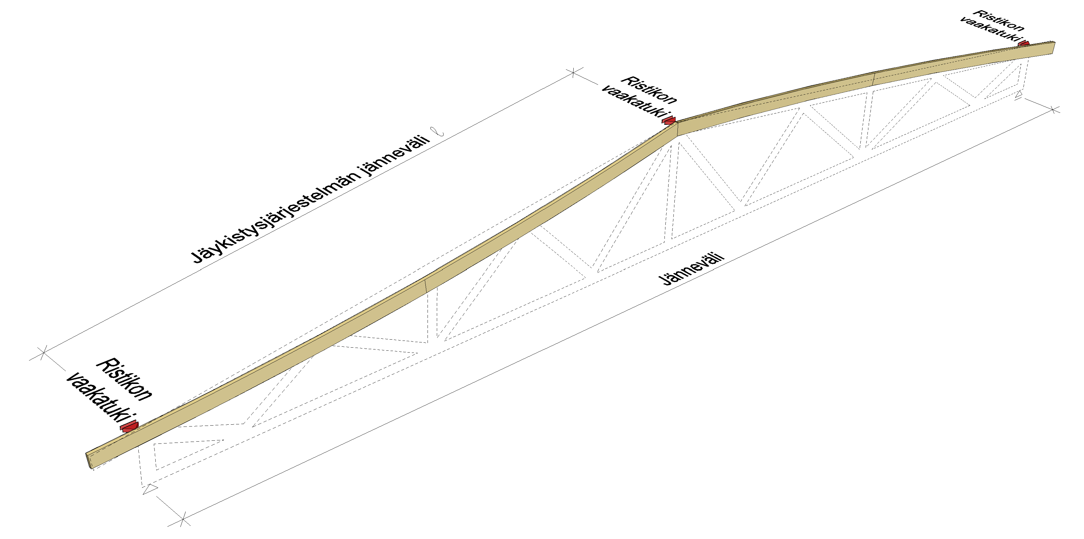
Yläpaarteen nurjahduksen 1. muoto

Slide 45
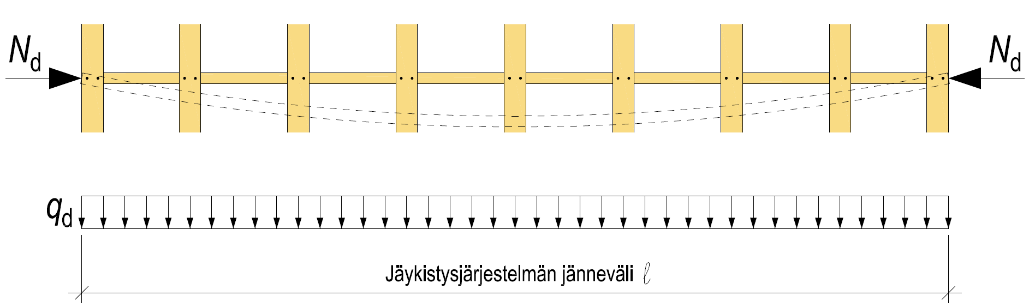
Yläpaarteen nurjahduksen 1. muoto
Nurjahduksen 1. muoto tapahtuu ristikon vaakatukien välillä (jäykistysjärjestelmän jänneväli l)
Nurjahduksesta syntyy voima q_{d} (jäykistyskuorma), joka johdetaan nurjahdustuentasysteemille

Slide 46
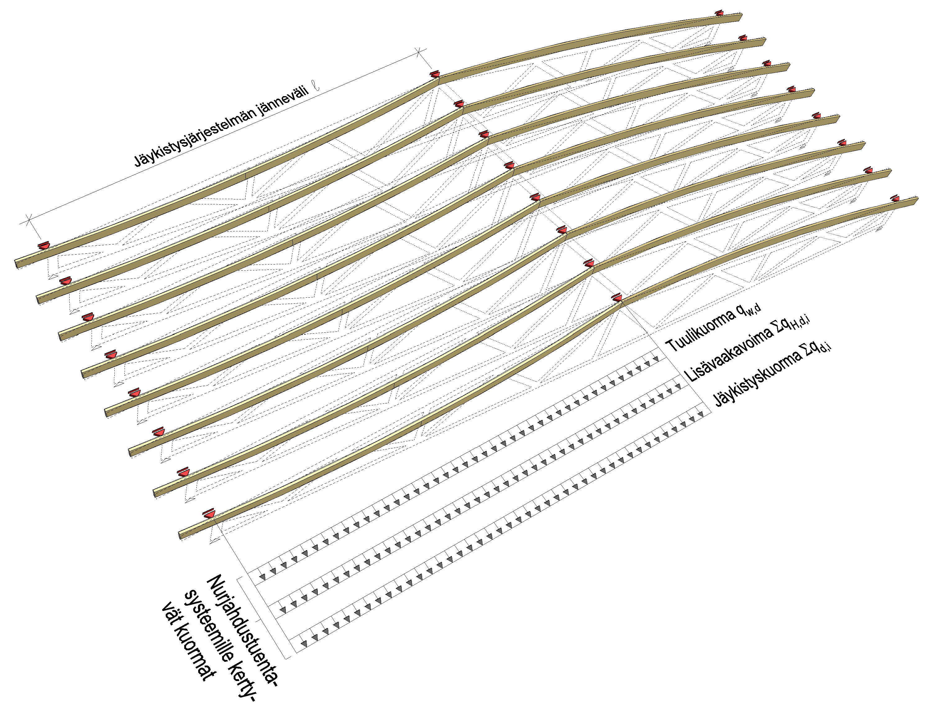
Nurjahdustuentasysteemin kuormat (1. muoto)
Nurjahdustuentasysteemille kertyvä kuorma koostuu
  Vesikaton tason tuulikuormasta q_{w,d}
  NR-ristikon lisävaakavoimasta Σq_{H,d,i}
  Yläpaarteen jäykistyskuormasta Σq_{d,i}
Tuulikuorma ja lisävaakavoima (ulkoiset kuormat) tulee aina viedä perustuksille
Jäykistyskuormaa ei tarvitse viedä perustuksille, jos jäykistyssysteemi on suljettu (sisäinen kuorma)

Slide 47
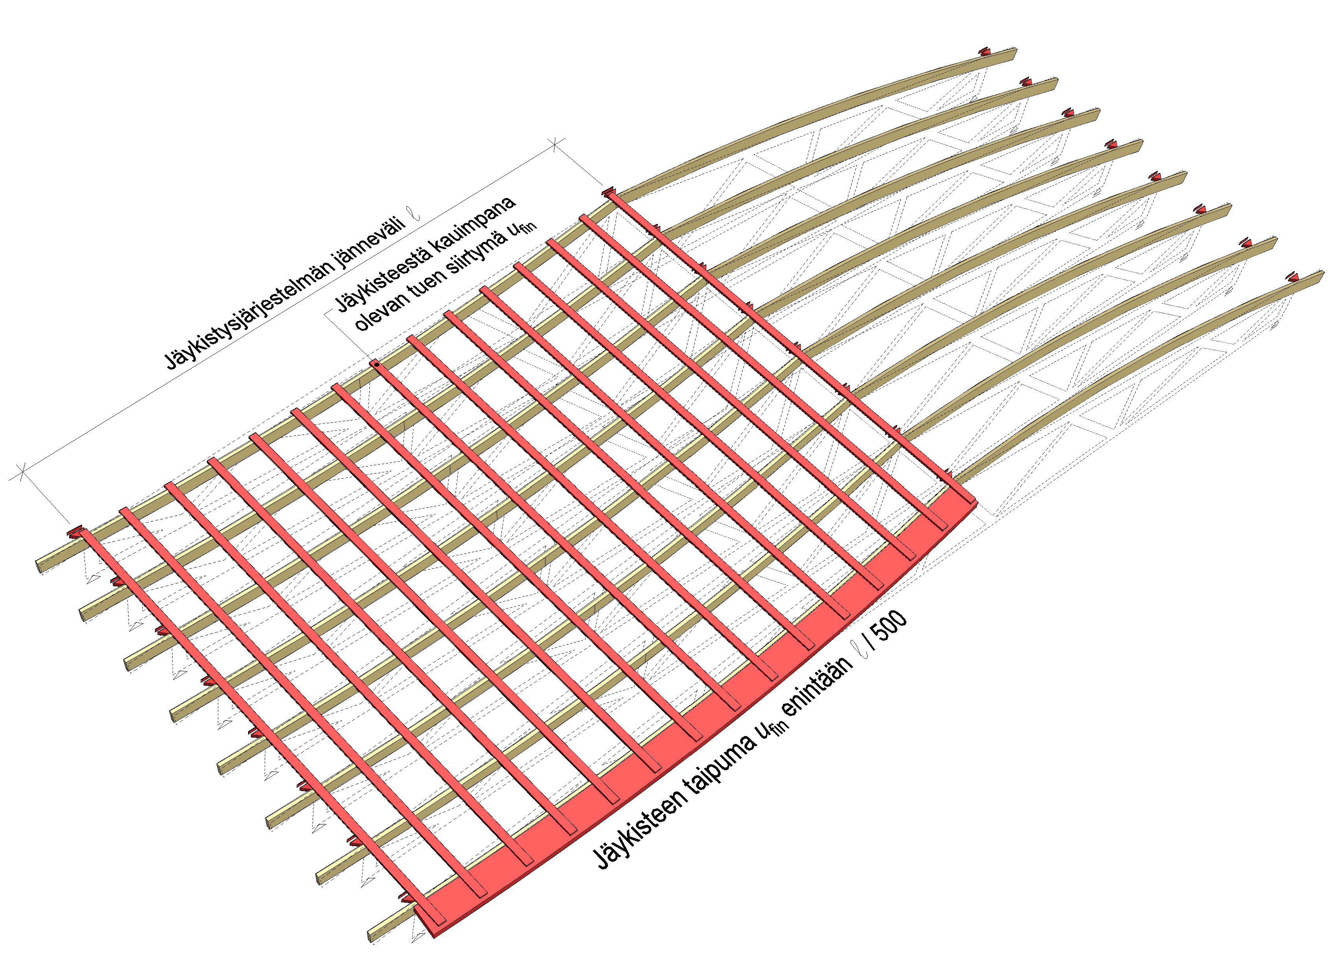
Nurjahdustuentasysteemin siirtymä (1. muoto)
Jokaisen nurjahdustuen tulee täyttää jäykkyysvaatimus C_{min}
Lisäksi lopputilan siirtymä u_{fin} saa olla enintään l/500 murtorajatilan mitoituskuormasta, joka koostuu
  Vesikaton tason tuulikuormasta q_{w,d}
  NR-ristikon lisävaakavoimasta Σq_{H,d,i}
  Yläpaarteen jäykistyskuormasta Σq_{d,i}
Nurjahdustuentasysteemin kaikki siirtymät tulee ottaa huomioon

Slide 48
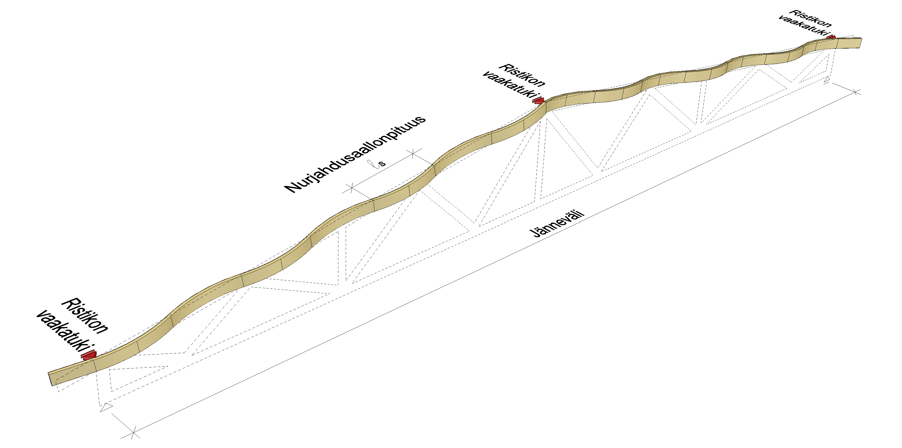
Yläpaarteen nurjahduksen 2. muoto

Slide 49
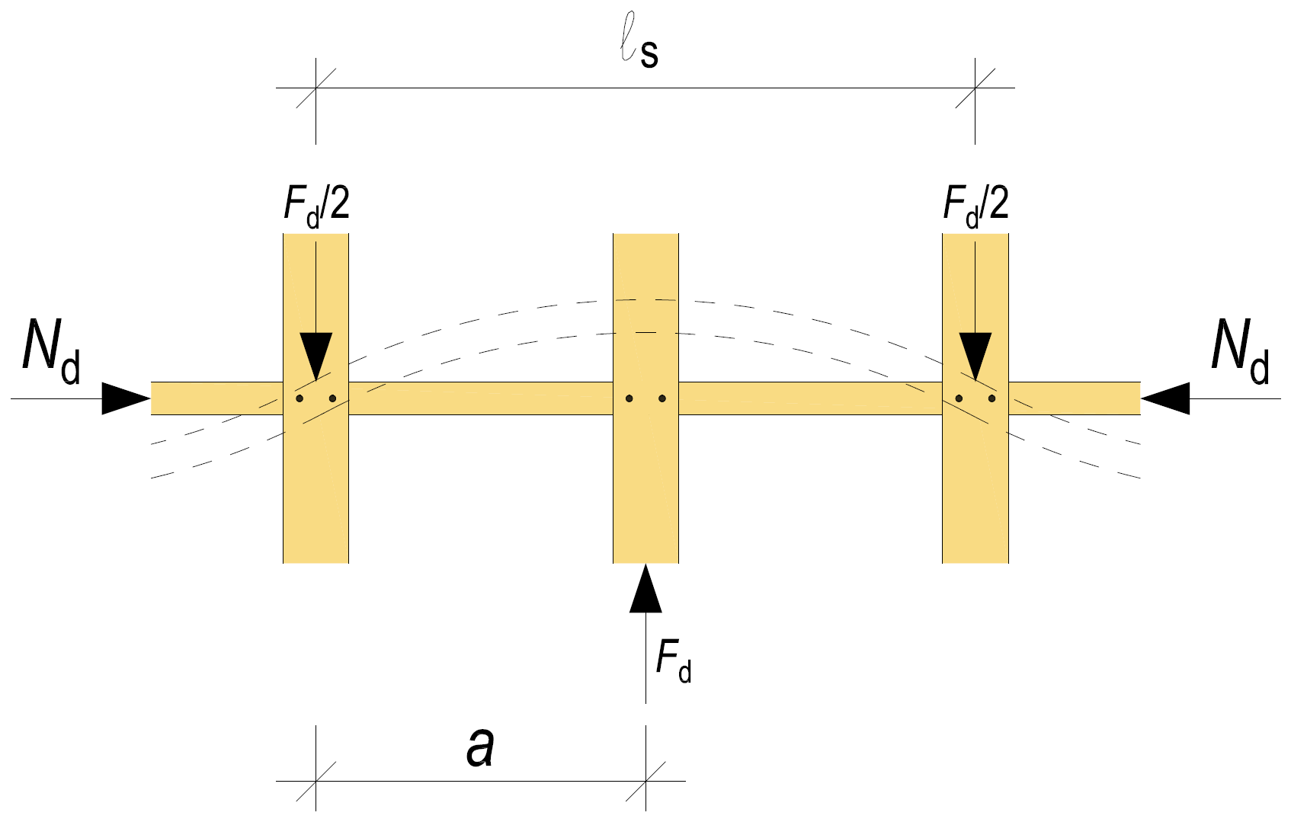
Yläpaarteen nurjahduksen 2. muoto
Nurjahduksen 2. muodon nurjahdusaallonpituus l_{s} voidaan määrittää laskennallisesti

Slide 50
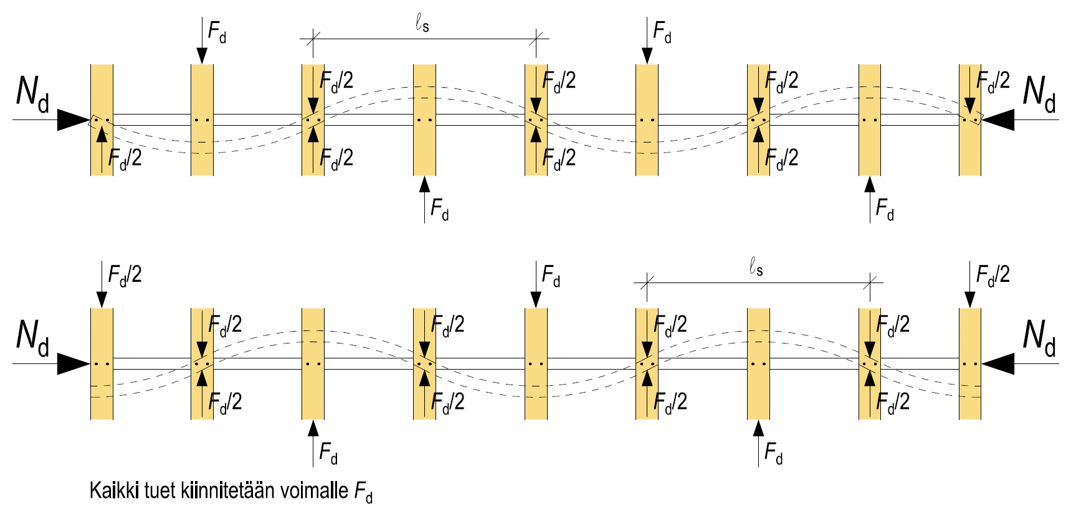
Yläpaarteen nurjahduksen 2. muoto
Moniaaltoinen nurjahdus voi alkaa mistä kohdasta tahansa, joten kaikki sauvan tuet tulee kiinnittää voimalle F_{d}
Nurjahduksesta syntyy yksittäiseen tukeen voima F_{d}, joka johdetaan nurjahdustuentasysteemille

Slide 51
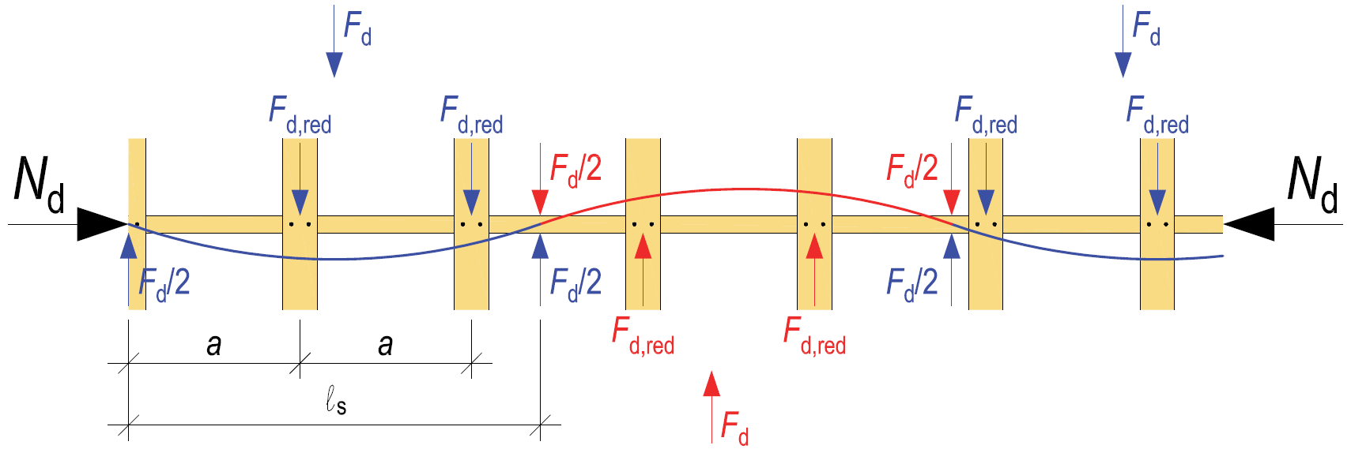
Yläpaarteen nurjahduksen 2. muoto
Tasavälein vähintään neljästä pisteesta tuetun yläpaarteen nurjahduksesta syntyvää voimaa F_{d} voidaan pienentää kertoimella k_{S,red}
Voima F_{d} pienenee, kun pituudella l_{s} on enemmän kuin yksi nurjahdustuki

Slide 52
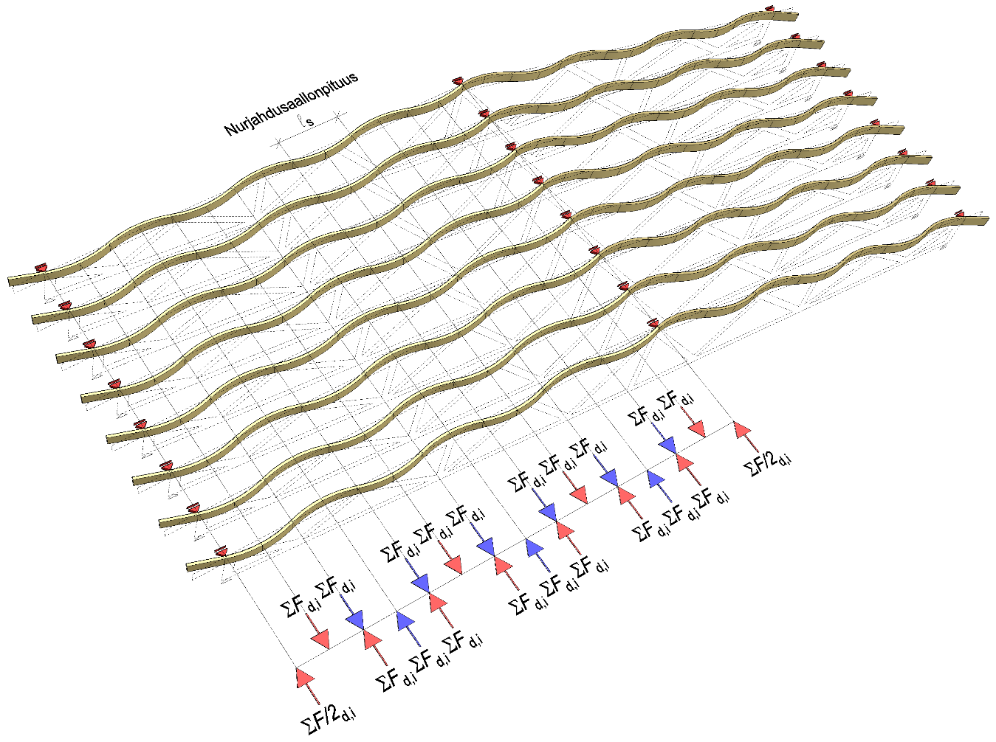
Nurjahdustuentasysteemin kuormat (2. muoto)
Nurjahdustuentasysteemille kertyy kuorma ΣF_{d,i}
  Nurjahdusaallonpituuden matkalla olevien nurjahdustukien voima (F_{d} tai F_{d,red})
Nurjahdustuentasysteemille kertyvä kuorma ΣF_{d,i} kasvaa helposti hyvin suureksi, kun yhdellä nurjahdustuentasysteemillä jäykistetään useita rinnakkaisia ristikon yläpaarteita

Slide 53
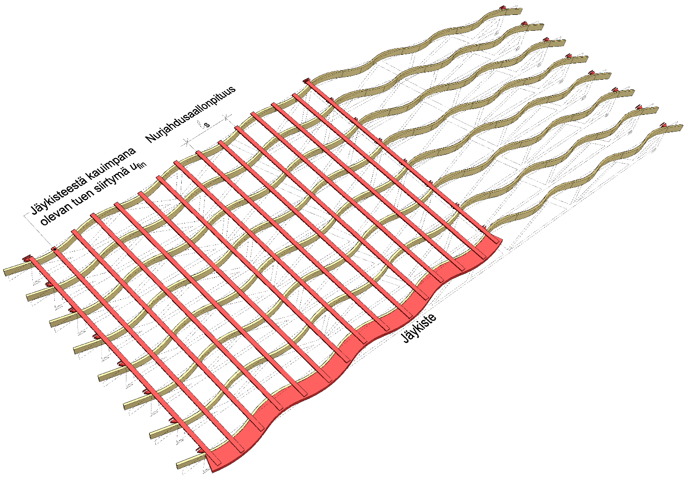
Nurjahdustuentasysteemin siirtymä (2. muoto)
Jokaisen nurjahdustuen tulee täyttää jäykkyysvaatimus C_{min}
Jousijäykkyys tarkastellaan siirtymän u_{fin} perusteella
  Mitä suurempi siirtymä u_{fin}, sitä löysempi tuki

Slide 54
Nurjahdustuentasysteemin kuormat
Nurjahduksen 1. muoto (sis. lisävaakavoima ja tuulikuorma) aiheuttaa nurjahdustuentasysteemin osiin ja sen liitoksiin huomattavasti pienemmät voimat kuin nurjahduksen 2. muoto
  Jäykistysjärjestelmän jännevälillä on paljon nurjahdustukia (esim. ruode), jotka vastaanottavat samansuuntaista voimaa
Nurjahduksen 2. muodon aallonpituus on niin lyhyt, että tavallisesti siihen mahtuu vain yksi nurjahdustuki (esim. ruode)
  Yksi nurjahdustuki joutuu estämään nurjahduksen koko nurjahdusaallon matkalla, jolloin esimerkiksi nurjahdustuen liitosvoima kasvaa

Slide 55
Nurjahdustuentasysteemin kuormat
Mitä useammalta ristikolta voimia kerätään jäykisteelle, sitä haasteellisempaa on nurjahdustuentasysteemin mitoittaminen
  Liitosvoimat kasvavat
  Tuentasysteemin osien voimat kasvavat
  Tuentasysteemin siirtymät kasvavat, jolloin tuentasysteemin jäykkyyttä tulee lisätä
S-nurjahdus tulisi estää ristikkokohtaisesti eikä kerätä voimia usealta ristikolta jäykisteille
  Liitosvoimat pienenevät
  Siirtymät pienenevät, jolloin jousijäykkyysehto C helpompi toteuttaa
  Tuentasysteemin osien koko pienenee

Slide 56
NR-pukkeihin perustuva kokonaisjäykistys
NR-pukkijäykistyksellä saadaan mm. seuraavat edut
  NR-pukit toimivat myös työaikaisena jäykisteenä
  Yksinkertainen suunnitella
  Yksinkertainen toteuttaa
NR-pukit toimivat yläpaarteen vaakatukina, joiden välillä yläpaarre jäykistetään esimerkiksi yläpaarteen päällä olevalla laudalla tai soirolla
  Nurjahduksen 1. ja 2. muoto estetään ristikkokohtaisesti samalla jäykistyssysteemillä
  Lisävaakavoima ja vesikattotason tuulikuorma vastaanotetaan myös edellä kuvatulla jäykistyssysteemillä

Slide 57
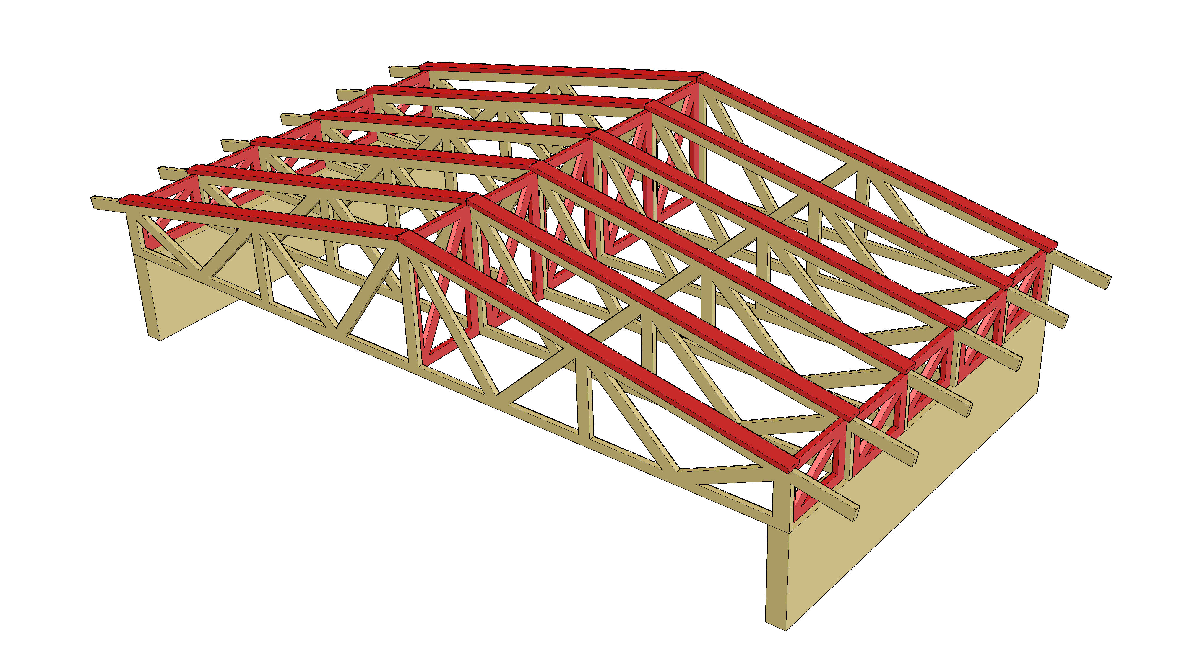
NR-pukkeihin perustuva jäykistys
Yläpaarteen jäykiste NR-pukkien välillä

Slide 58
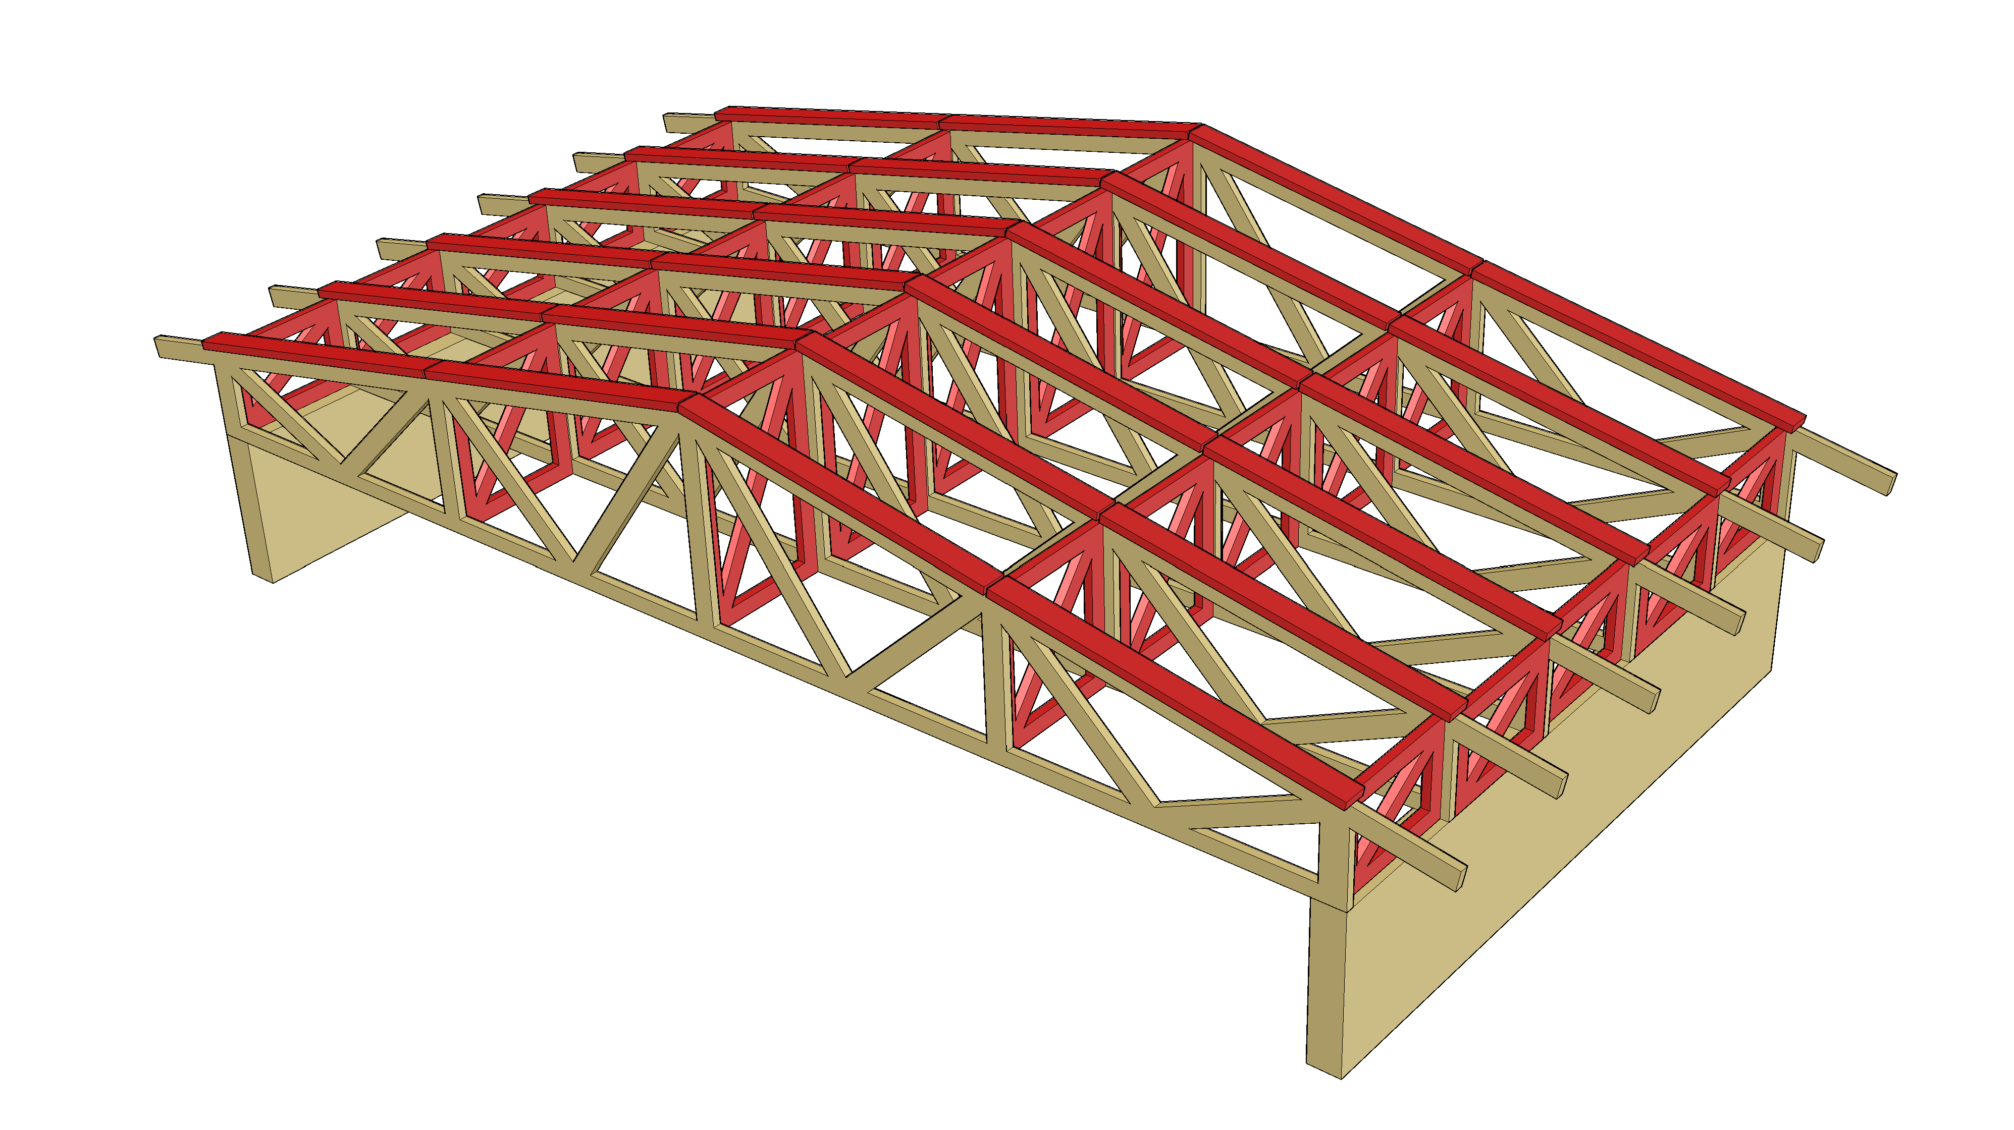
NR-pukkeihin perustuva jäykistys
Yläpaarteen jäykiste NR-pukkien välillä
Jäykisteen jatkoksen kohdalla
tarvitaan NR-pukit

Slide 59
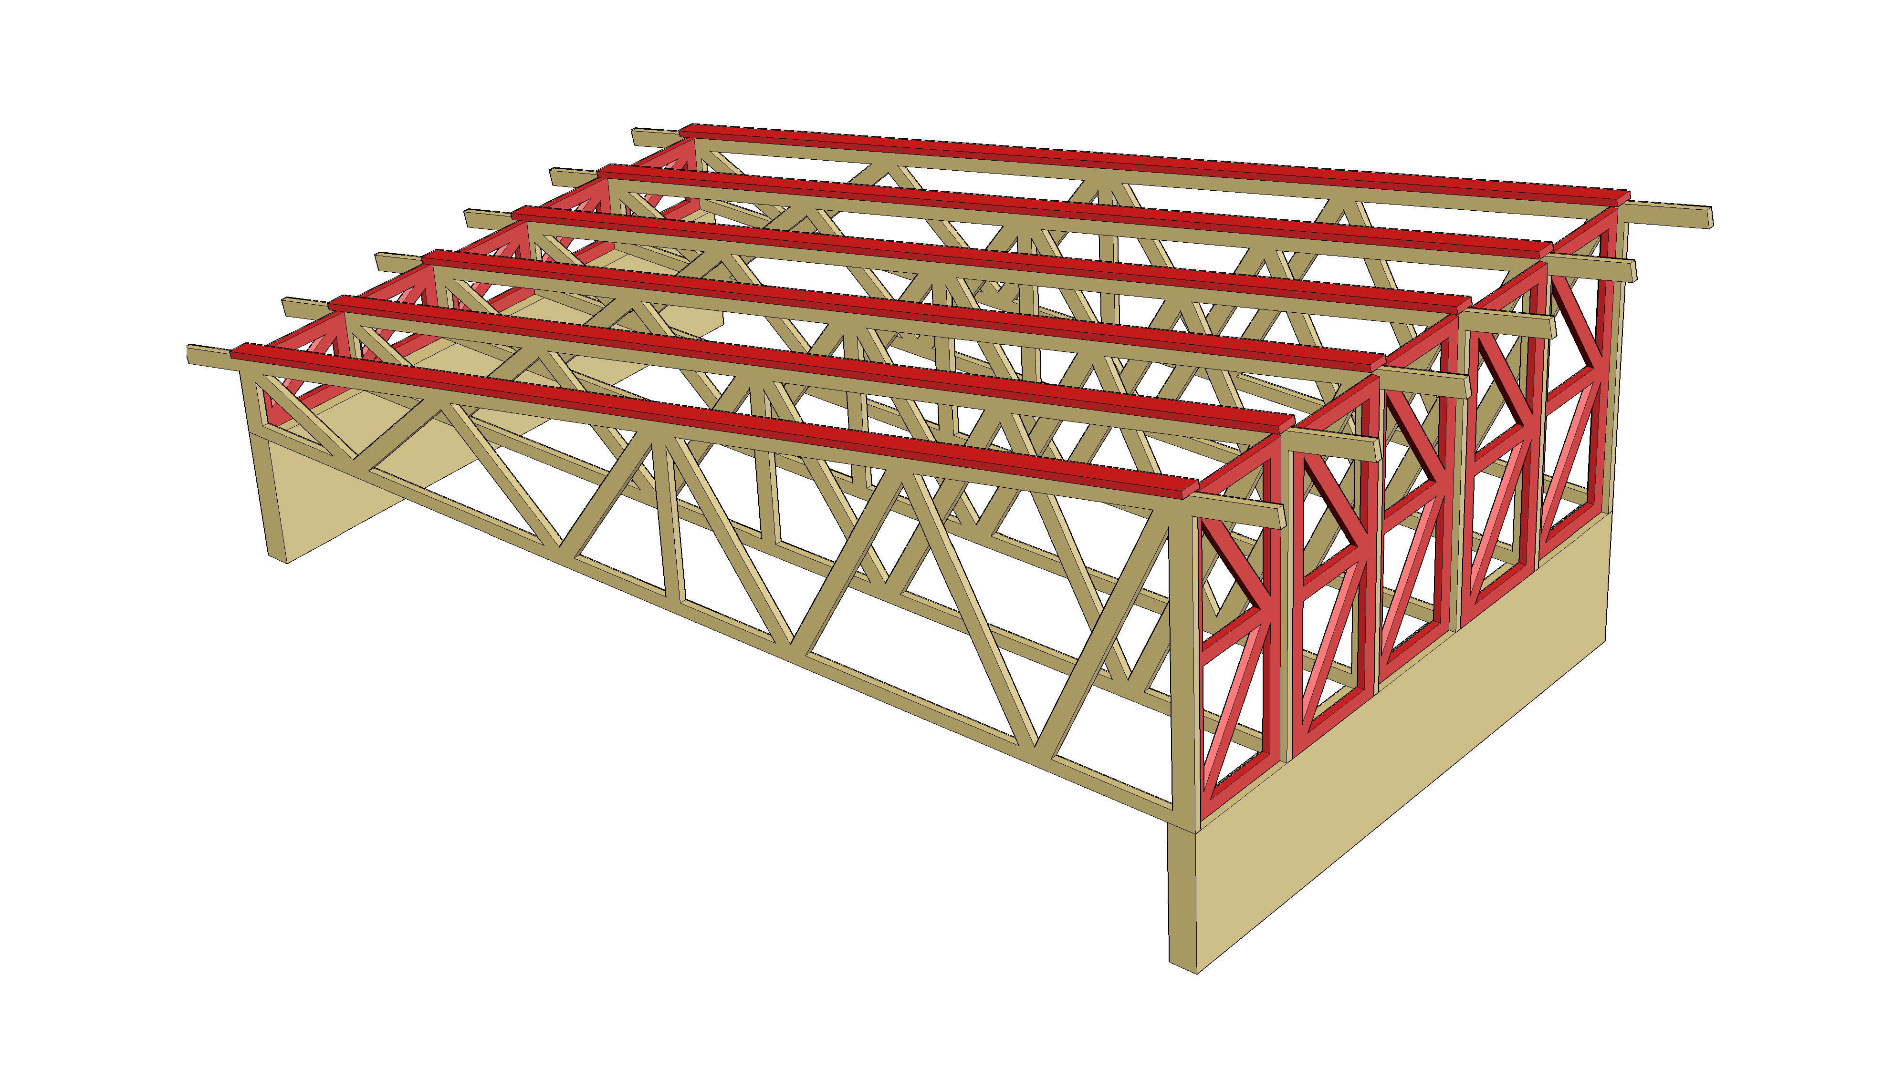
NR-pukkeihin perustuva jäykistys
Yläpaarteen jäykiste NR-pukkien välillä

Slide 60
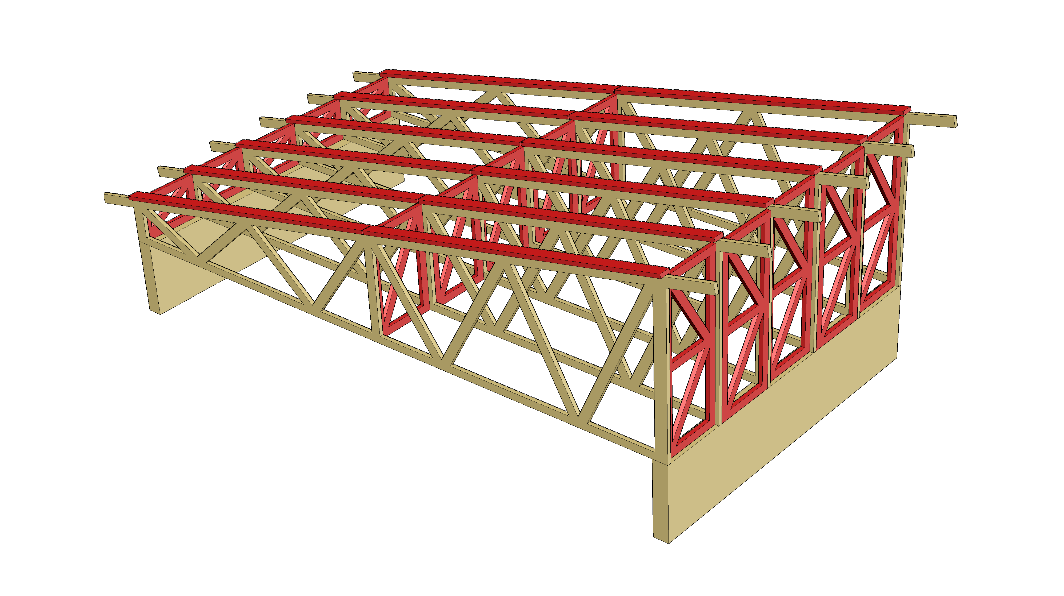
NR-pukkeihin perustuva jäykistys
Yläpaarteen jäykiste NR-pukkien välillä
Jäykisteen jatkoksen kohdalla
tarvitaan NR-pukit

Slide 61
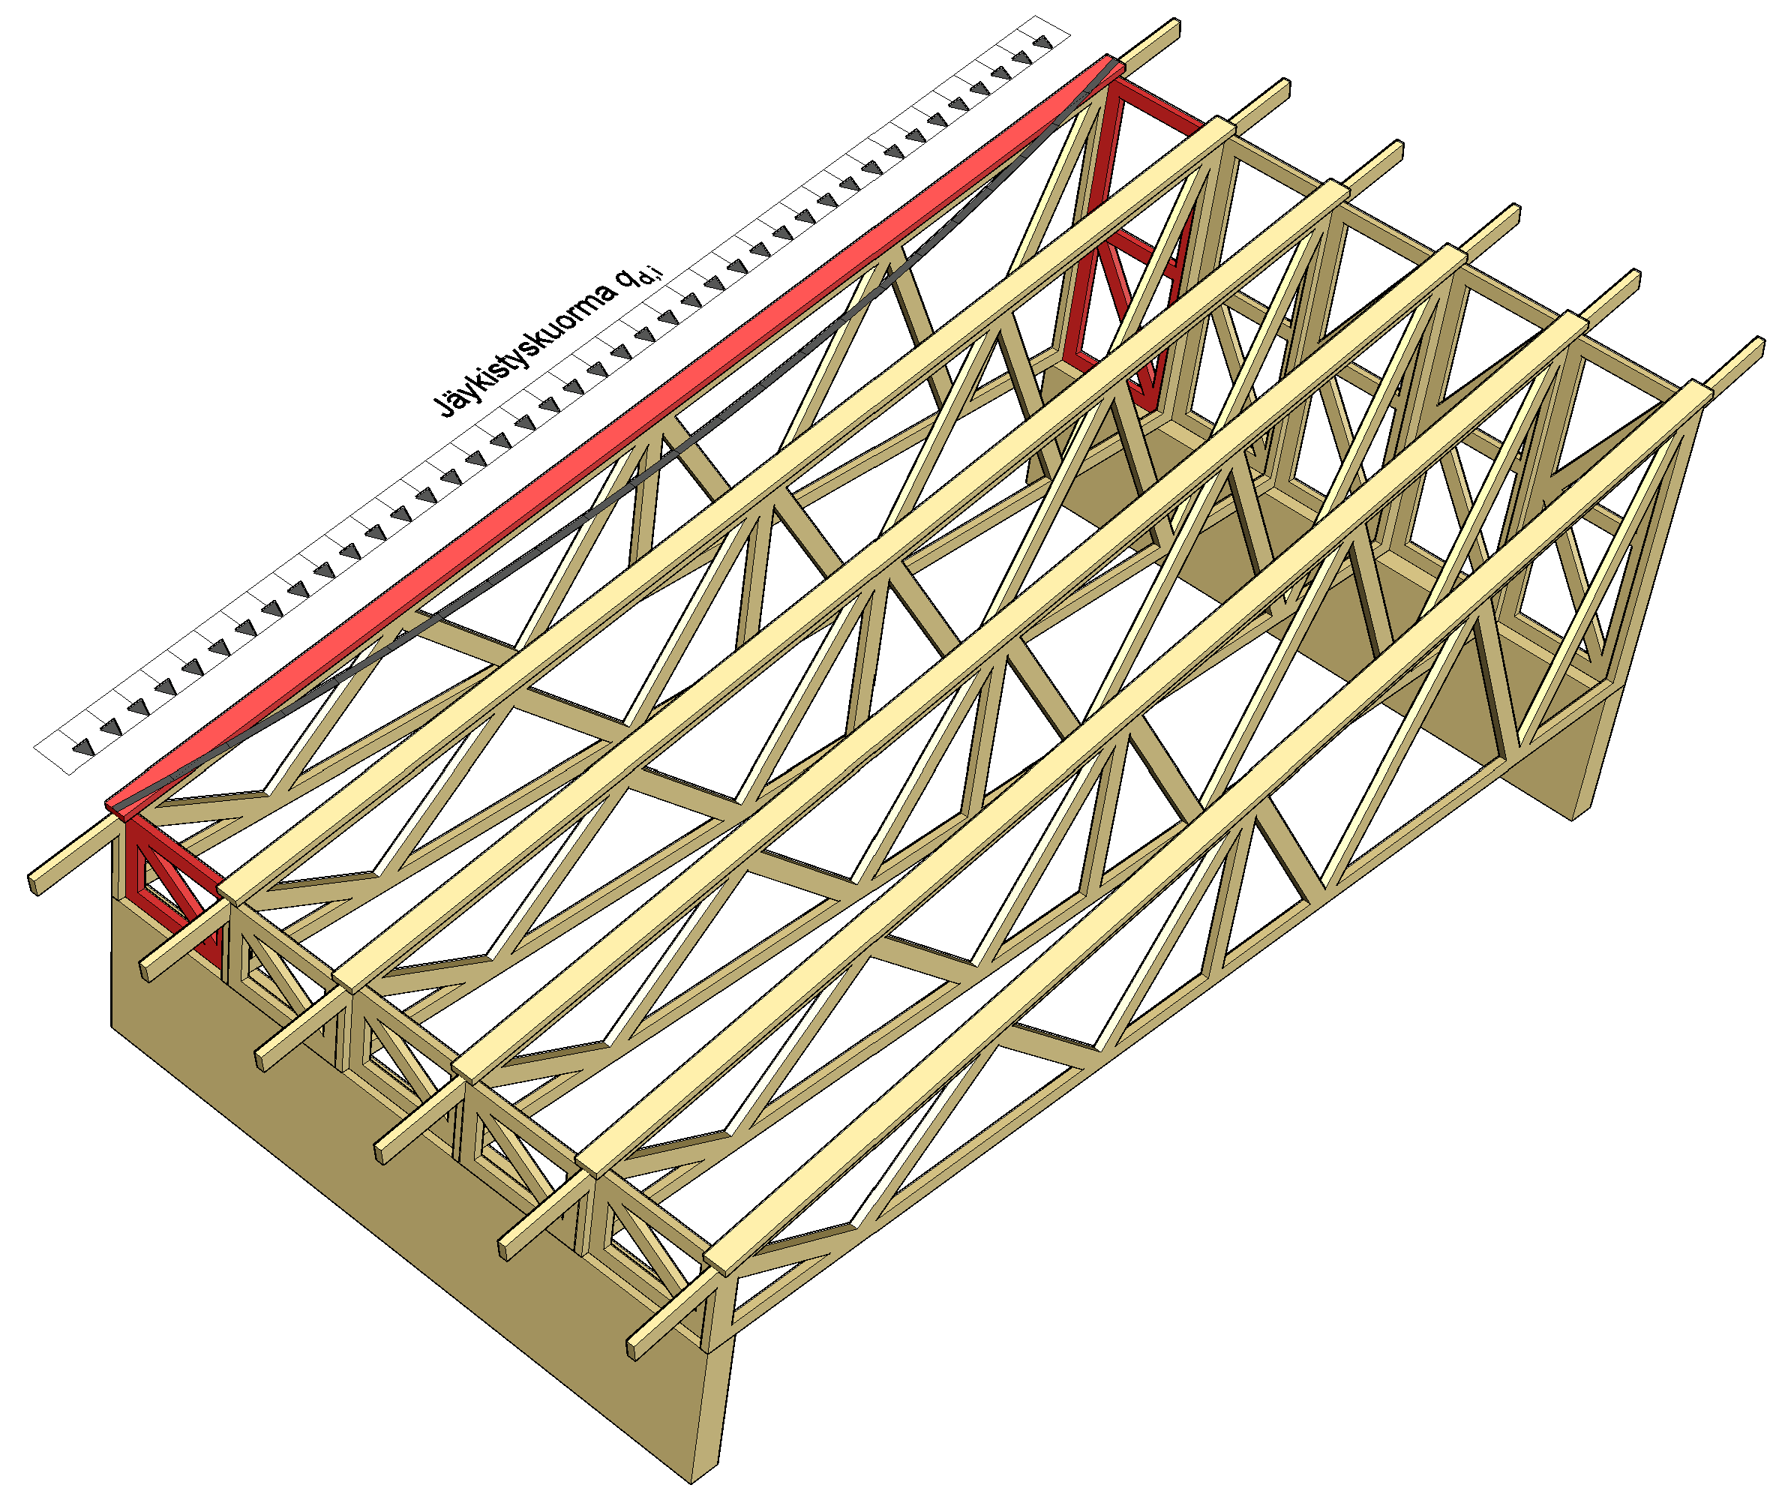
Yläpaarteen jäykiste
Yläpaarteen päällä oleva lauta tai soiro toimii jäykisteenä NR-pukkien välillä
Yläpaarteen jäykiste vastaanottaa jäykistyskuorman q_{d,i} ristikkokohtaisesti

Slide 62

Yläpaarteen jäykiste
Yläpaarteen päällä oleva lauta tai soiro toimii jäykisteenä NR-pukkien välillä
Yläpaarteen jäykiste vastaanottaa jäykistyskuorman q_{H,d,i} ristikkokohtaisesti

Slide 63

Yläpaarteen jäykiste
Yläpaarteen päällä oleva lauta tai soiro toimii jäykisteenä NR-pukkien välillä
Yläpaarteen jäykisteet vastaanottavat vesikaton tasossa olevan tuulikuorman q_{w,d}
Ruoteet välittävät tuulikuorman jäykisteille

Slide 64

Yläpaarteen jäykiste
Yläpaarteen päällä oleva lauta tai soiro toimii jäykisteenä NR-pukkien välillä
Yläpaarteen jäykiste vastaanottaa S-nurjahduksesta syntyvät voimat F_{d,i} ristikkokohtaisesti, joten jäykisteen liitosvoimat pysyvät suhteellisen pieninä

Slide 65

NR-ristikoiden lisävoimat
Jäykistävät NR-pukit voidaan suunnitella kaikkiin ristikkoväleihin
Vaihtoehtoisesti jäykistävät NR-pukit voidaan suunnitella vain joihinkin ristikkoväleihin
  Jäykistävät NR-pukit aiheuttavat NR-ristikoihin pystysuuntaisen lisävoiman
  Lisävoimat esitetään NR-suunnittelijalle ristikoiden tilauskaavioissa

Slide 66


Esimerkki NR-pukkijäykistyksestä
Kuva: Tero Lahtela
Kuva: Tero Lahtela

Slide 67

Yläpaarteen jäykisteen kiinnitys (1. muoto)
Yläpaarteen päällä oleva jäykiste kiinnitetään voimalle A_{d} = B_{d}

Slide 68

Yläpaarteen jäykisteen kiinnitys (2. muoto)
Yläpaarteen päällä oleva jäykiste kiinnitetään voimalle F_{d} tai F_{d,red}
Jäykisteen päässä voima puolittuu

Slide 69

NR-pukin vaakasiirtymä (1. muoto)
NR-pukin lopputilan sallittu vaakasiirtymä u_{fin,1} määräytyy murtorajatilan taipumarajan l/500 perusteella

Slide 70

NR-pukin vaakasiirtymä (2. muoto)
NR-pukin lopputilan sallittu vaakasiirtymä u_{fin,2} määräytyy seuraavien muuttujien perusteella
  Tuen jousijäykkyysvaatimus C
  NR-pukin kohdalla vaikuttava voima F_{d}, F_{d,red}, F_{d}/2, F_{d,red}/2

Slide 71

Esimerkki räystäsrakenteesta

Slide 72
Muut kokonaisjäykistysmenetelmät
NR-ristikkoyläpohjan kokonaisjäykistys voidaan toteuttaa myös seuraavilla menetelmillä
  Yläpaarteiden välissä olevilla jäykisteristikoilla
  Yläpaarteiden päällä olevalla levyjäykisteellä (vesikatteen aluslevytys)
  Vinolaudoituksella yläpaarteiden ylä- tai alapinnassa
Yläpaarteen päällä olevaa ponttilaudoitusta ei voida käyttää jäykisteenä levyjäykisteen tavoin (poikkeuksena vinolaudoitus)
  Lautojen väliset ponttisaumat eivät vastaanota leikkausvoimaa, joten laudoitus ei muodosta levyjäykistettä

Slide 73

Jäykisteristikot yläpaarteiden välissä
Yläpaarteen tasossa olevat vaakakuormat johdetaan ruoteiden avulla yläpaarteiden välissä oleville NR-jäykisteristikoille
Jäykistyssysteemissä merkittäviä mitoittavia seikkoja ovat seuraavat
  Ruoteiden kestävyys
  Ruoteiden liitosten kestävyys
  Ruoteiden jatkosten toteutus
  Ruodeliitosten siirtymät

Slide 74

Levyjäykiste yläpaarteiden päällä

Slide 75
Levyjäykisteen suunnittelussa huomioitavaa
Levyjäykisteen reunassa tulee olla paarre, joka vastaanottaa levyjäykisteen momentin
  Haasteellinen toteuttaa NR-ristikoiden tukien suuntaisella sivulla
Levyt voidaan kiinnittää vain NR-ristikoihin, joten jäykistävässä levyssä on kiinnittämättömiä reunoja
  Jäykistyskapasiteetti pienenee
  Siirtymä kasvaa
NR-ristikoiden tuella tulee olla vaakajäykisteet, jotka
  Pitävä NR-ristikot pystyssä
  Siirtävät levyjäykisteen tukireaktiot alapaarteen tasoon ja ulkoiset kuormat rakennuksen jäykistäville rakennusosille

Slide 76

Esimerkki levyjäykisteestä
Kuva: Tero Lahtela

Slide 77
Levyjäykisteellä saatavat hyödyt
Yläpaarteen nurjahdustuenta yhdellä rakenneosalla (1. ja 2. muoto)
Levyjäykistettä voidaan hyödyntää koko rakennuksen jäykistyksessä
Yhtenäinen levyjäykiste yläpaarteen tasossa vapauttaa alapaarretason ylimääräisistä jäykisteistä
Levytys toimii vesikatteen alusrakenteena
Levytys toimii työskentelytasona (turvallisuus)
Jäykistystoiminnaltaan yksinkertainen ja varma ratkaisu
Vähentää työvirheen riskiä jäykistävässä rakenteessa

Slide 78

NR-ristikoiden asennustoleranssit
Kohde | Tunnus | Suurin sallittu poikkeama
Yläpaarteen käyryys | Δ1 | ≤ L₁/300 kuitenkin enintään 50 mm
Alapaarteen käyryys | Δ2 | ≤ L₂/300 kuitenkin enintään 50 mm
Uumasauvan käyryys | Δ3 | ≤ 15 mm
Poikkeama pystysuorasta | Δ4 | ≤ 10 mm + H/200 kuitenkin enintään 25 mm
H = korkeus tarkasteltavassa kohdassa

